Slide 1
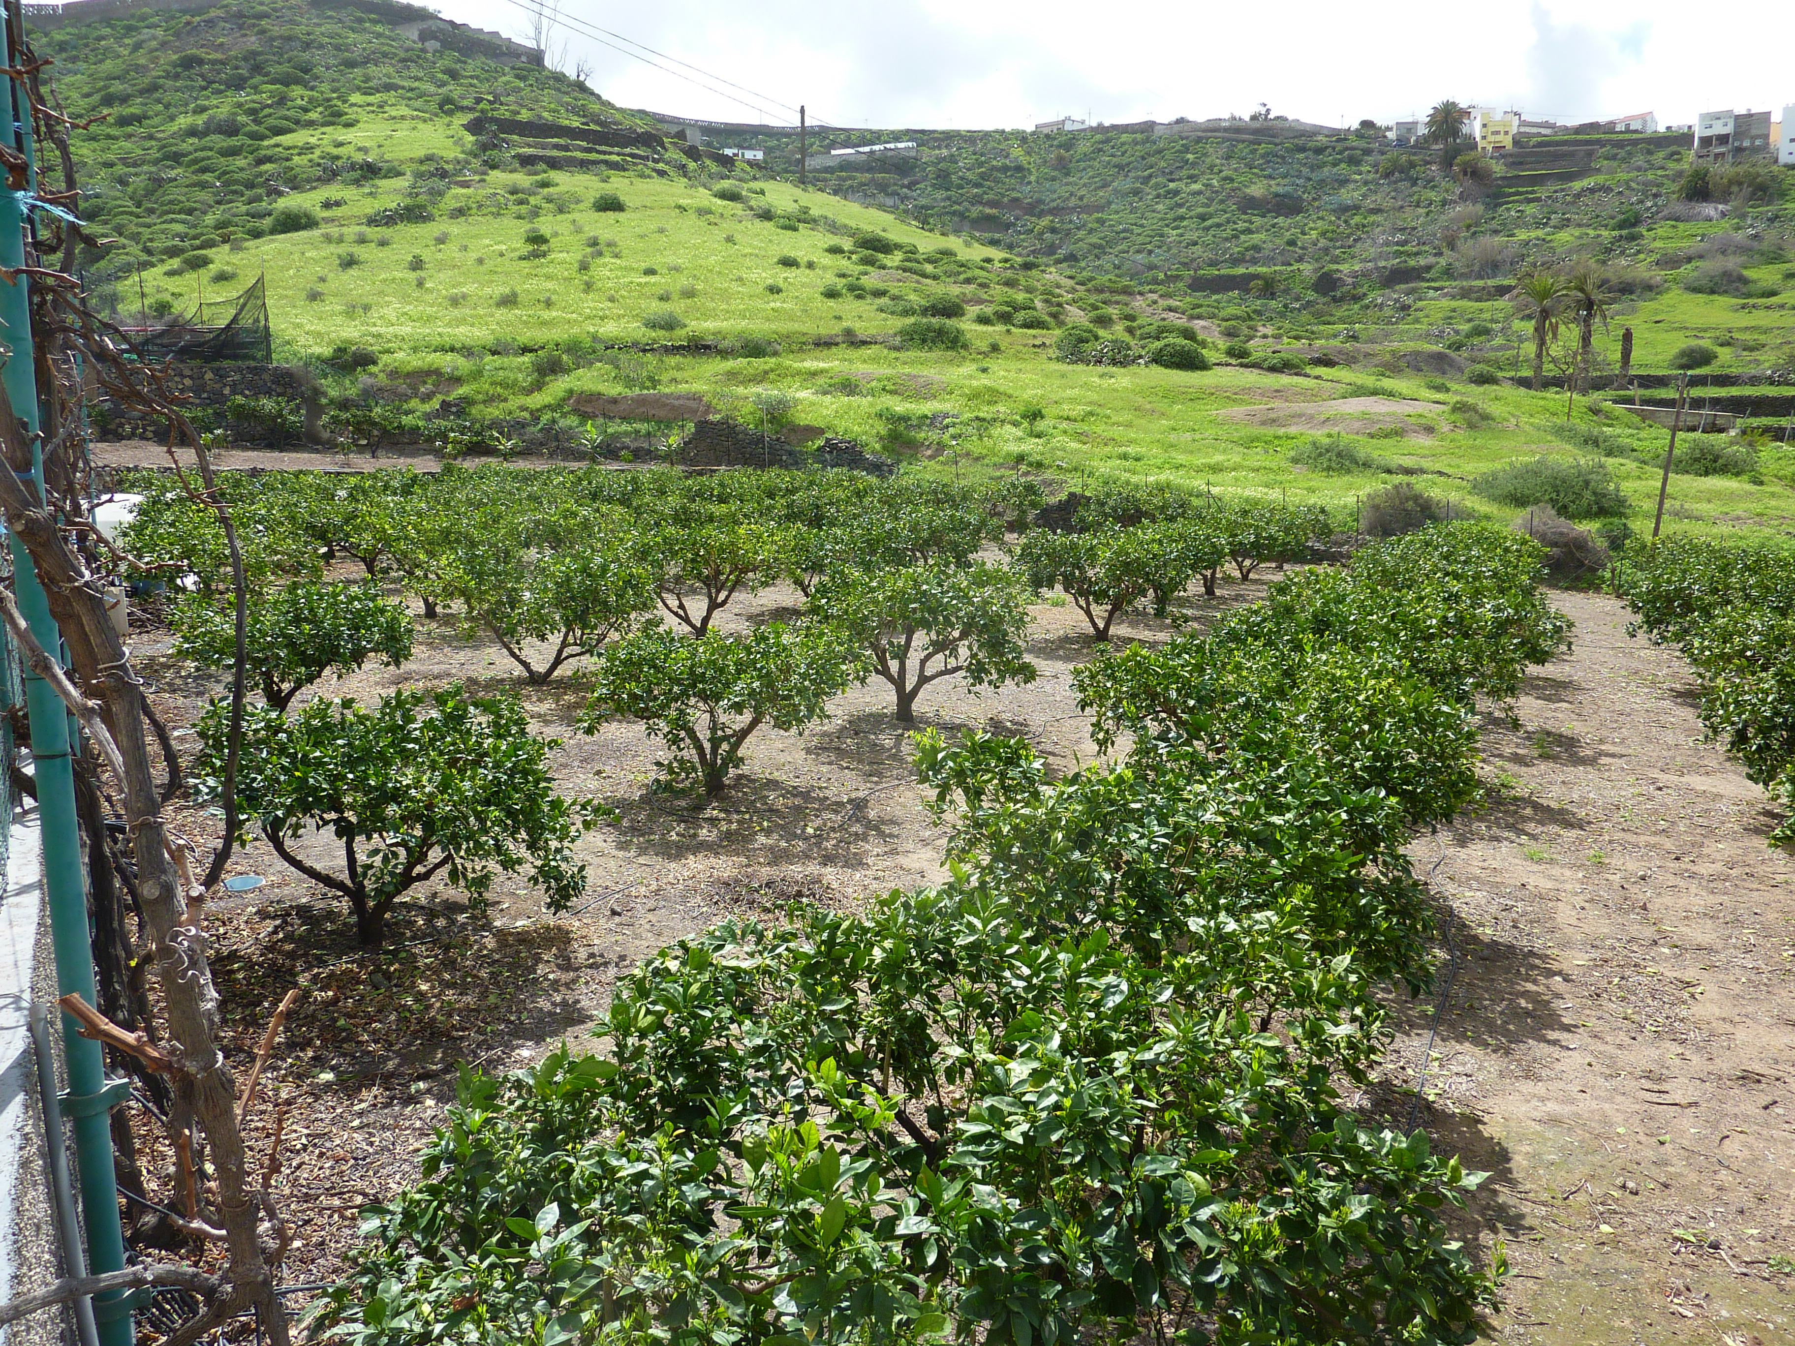
SERVICIO DE EXTENSIÓN AGRARIA Y DESARROLLO AGROPECUARIO Y PESQUERO
PLANTACIÓN DE ÁRBOLES FRUTALES (A-9)
Arucas, 27 de febrero del 2014

Slide 2
SERVICIO DE EXTENSIÓN AGRARIA Y DESARROLLO AGROPECUARIO Y PESQUERO
OBJETIVO:
Conocimientos básicos (PREGUNTAR – DISCUTIR) para la realización de una plantación de frutales –
CAMPAÑA ÁRBOLES CABILDO

Slide 3
SERVICIO DE EXTENSIÓN AGRARIA Y DESARROLLO AGROPECUARIO Y PESQUERO
Siempre evaluando el árbol como un elemento productivo desde el punto de vista económico.
= €

Slide 4
SERVICIO DE EXTENSIÓN AGRARIA Y DESARROLLO AGROPECUARIO Y PESQUERO
TEMARIO:
1- Diseño de plantación: Marco de plantación y distribución
2- Realización de la plantación: Preparación del suelo. Replanteo. Apertura de hoyos. Preparación de los árboles. Protección de los árboles
3- Sistema de riego: Instalación de riego por goteo y microaspersión. Preparación del riego, filtro y abonadora.

Slide 5
SERVICIO DE EXTENSIÓN AGRARIA Y DESARROLLO AGROPECUARIO Y PESQUERO
1- Diseño de plantación: Marco de plantación y distribución.
ES MUY DIFICIL RECTIFICAR UN ERROR
1.1- Marco de plantación:
Motivos de los marcos de plantación:
Necesidad del árbol (Secano el agua y regadío la luz)
Necesidad de recolección

Slide 6
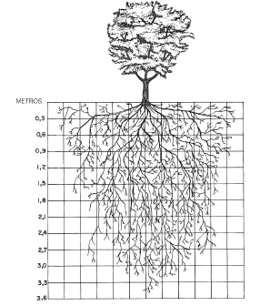
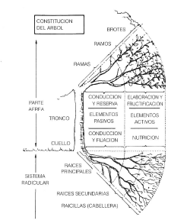
SERVICIO DE EXTENSIÓN AGRARIA Y DESARROLLO AGROPECUARIO Y PESQUERO
Motivos de los marcos de plantación:
Necesidad del árbol

Slide 7
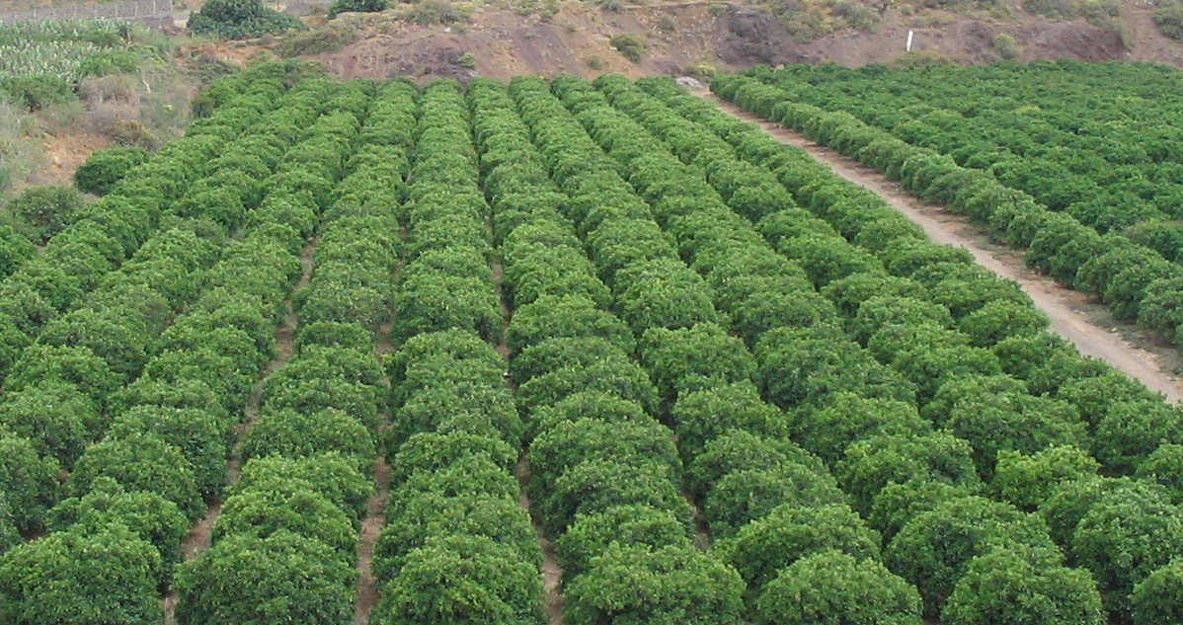
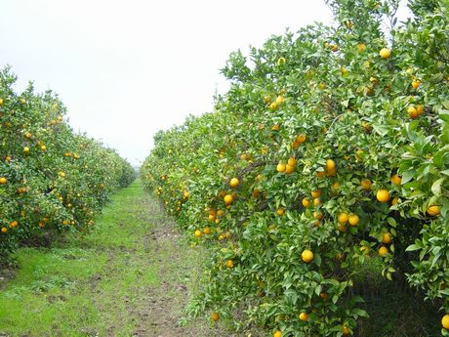
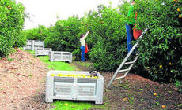
SERVICIO DE EXTENSIÓN AGRARIA Y DESARROLLO AGROPECUARIO Y PESQUERO
Motivos de los marcos de plantación:
Necesidades de recolección y tratamiento.

Slide 8
SERVICIO DE EXTENSIÓN AGRARIA Y DESARROLLO AGROPECUARIO Y PESQUERO
TABLAS MARCO DE PLANTACIÓN:
OJO: Abonado, poda, clima, agua riego, SECANO y SUELO
ESPECIE | DISTANCIA
ALMENDREROS | 5 y 6 metros
CÍTRICOS | 4 y 5 metros
OLIVOS | 4 y 5 metros
AGUACATES | 4 y 5 metros
CIRUELEROS - DURAZNEROS | 4 y 5 metros
ALBARICOQUES | 4 y 5 metros
NISPEROS | 3 y 4 metros
MANGOS | 2,5 y 3 metros
MANZANEROS | 2 y 3 metros

Slide 9
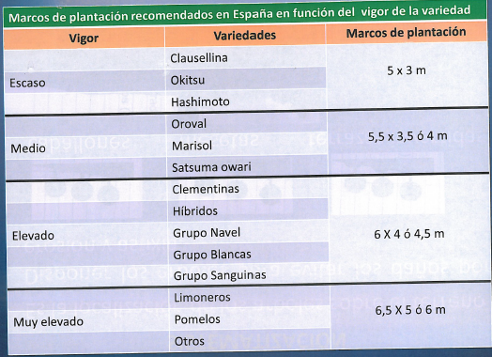
SERVICIO DE EXTENSIÓN AGRARIA Y DESARROLLO AGROPECUARIO Y PESQUERO

Slide 10
SERVICIO DE EXTENSIÓN AGRARIA Y DESARROLLO AGROPECUARIO Y PESQUERO
1.2- Distribución:
- Establecer los polinizadores
Orientación norte – sur
En función de la parcela: marco rectangular para facilitar la Recolección y el tratamiento fitosanitario.
Marco cuadrado o en tresbolillo.
Marcos siguiendo curvas de nivel.

Slide 11
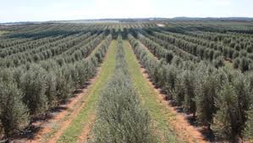
SERVICIO DE EXTENSIÓN AGRARIA Y DESARROLLO AGROPECUARIO Y PESQUERO
Orientación norte – sur

Slide 12
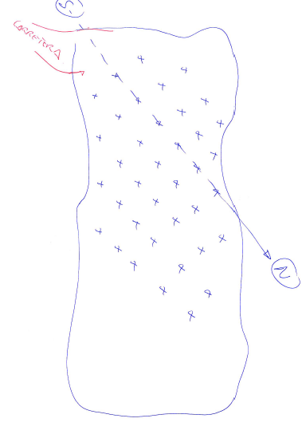
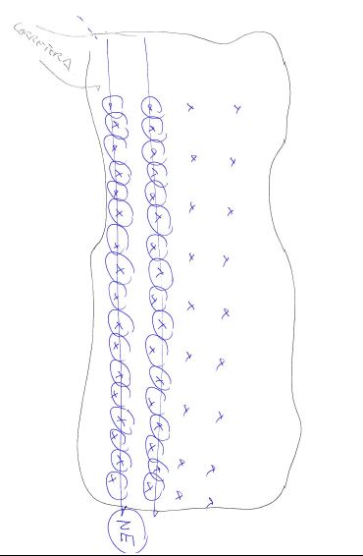
SERVICIO DE EXTENSIÓN AGRARIA Y DESARROLLO AGROPECUARIO Y PESQUERO
Marco rectangular:
Abrir las calles para la recolección

Slide 13
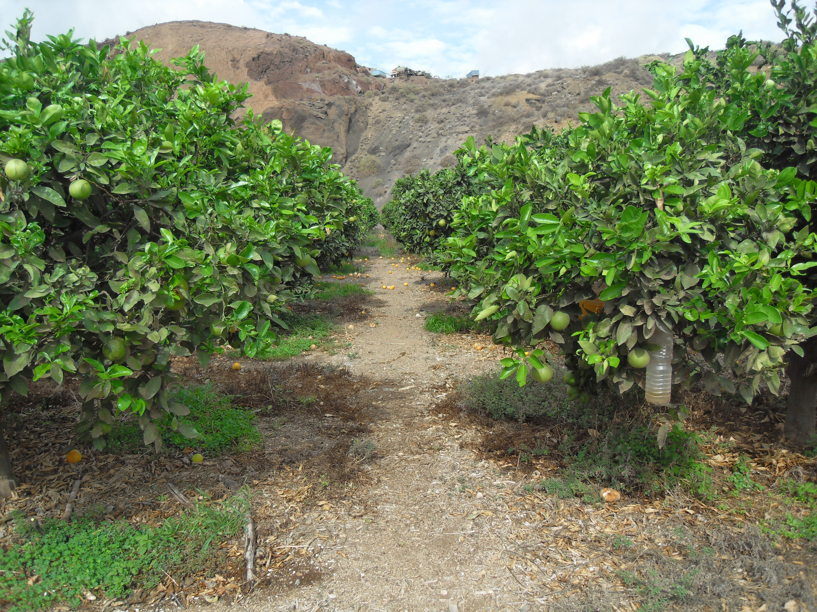
SERVICIO DE EXTENSIÓN AGRARIA Y DESARROLLO AGROPECUARIO Y PESQUERO
Marco rectangular:
Abrir las calles para la recolección

Slide 14
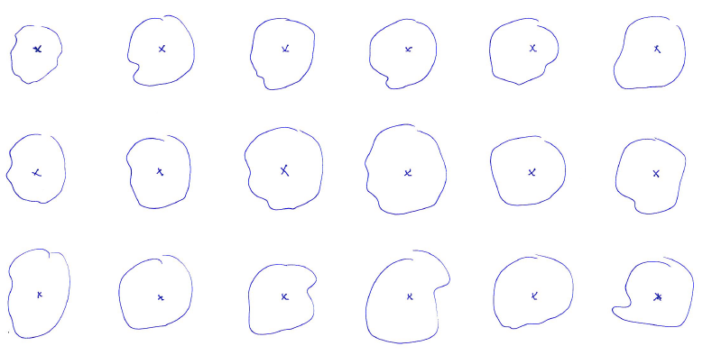
SERVICIO DE EXTENSIÓN AGRARIA Y DESARROLLO AGROPECUARIO Y PESQUERO
Marco cuadrado:

Slide 15
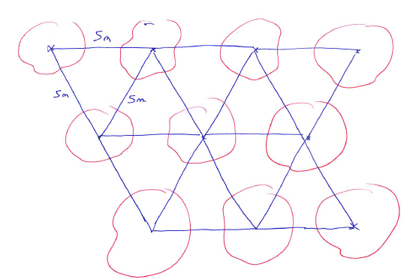
SERVICIO DE EXTENSIÓN AGRARIA Y DESARROLLO AGROPECUARIO Y PESQUERO
Tresbolillo:
Aprovechar al máximo el terreno. Un 16 % más.

Slide 16
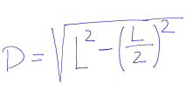
SERVICIO DE EXTENSIÓN AGRARIA Y DESARROLLO AGROPECUARIO Y PESQUERO
Tresbolillo:
Aprovechar al máximo el terreno
Distancia entre líneas (D):
L = Distancia entre árboles
Para L = 5 metros ➔ D= 4,3 metros
Para L = 4 metros ➔ D= 3,4 metros

Slide 17
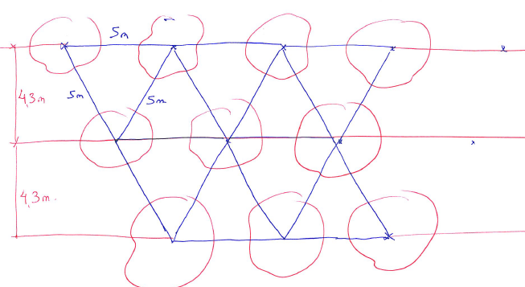
SERVICIO DE EXTENSIÓN AGRARIA Y DESARROLLO AGROPECUARIO Y PESQUERO
Tresbolillo:
Aprovechar al máximo el terreno

Slide 18
SERVICIO DE EXTENSIÓN AGRARIA Y DESARROLLO AGROPECUARIO Y PESQUERO
2- PREPARACIÓN DE LA PLANTACIÓN:
2.1- Preparación del suelo:
TOMA DE MUESTRAS
LABORATORIO DEL CABILDO (FOTOCOPIAS LABORATORIO)

Slide 19
SERVICIO DE EXTENSIÓN AGRARIA Y DESARROLLO AGROPECUARIO Y PESQUERO
2- PREPARACIÓN DE LA PLANTACIÓN:
2.1- Preparación del suelo (¿época de plantación?):
Septiembre – octubre.
Enero – Febrero – marzo

Slide 20
SERVICIO DE EXTENSIÓN AGRARIA Y DESARROLLO AGROPECUARIO Y PESQUERO
2- PREPARACIÓN DE LA PLANTACIÓN:
2.1- Preparación del suelo:
Siembra de especies mejorantes (archita, chicharo, arveja ...)
Desbroce.
Subsolador.
Vertedera.
Rodillo – rotovator – fresadora.
CONVOCATORIA TIERRAS ABANDONADAS DEL CABILDO

Slide 21
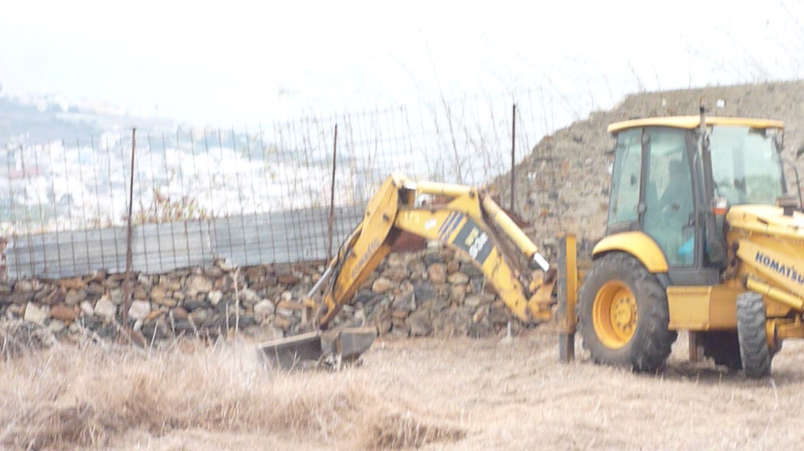
SERVICIO DE EXTENSIÓN AGRARIA Y DESARROLLO AGROPECUARIO Y PESQUERO
APEROS
Desbroce.

Slide 22
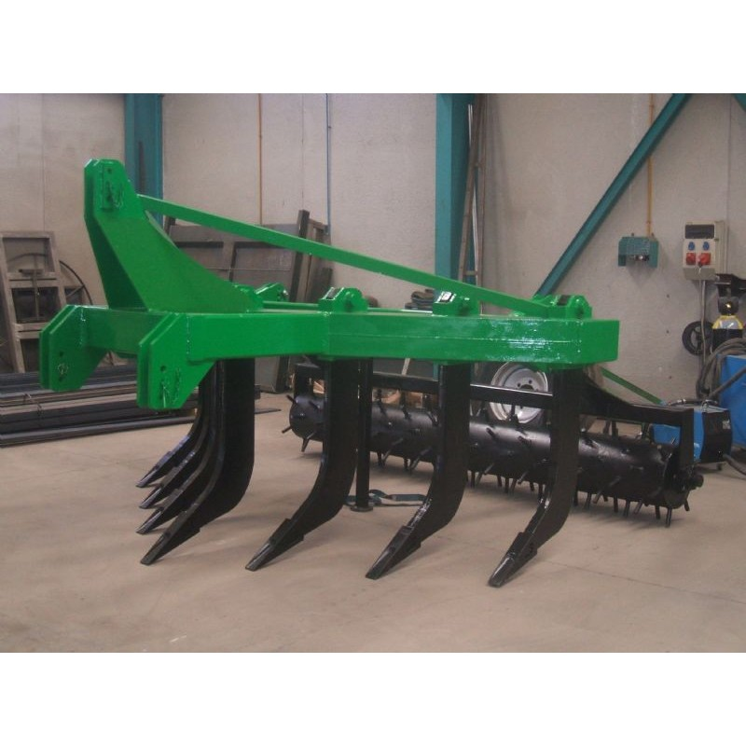
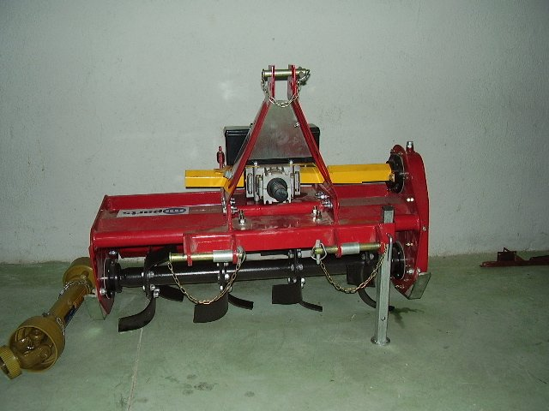
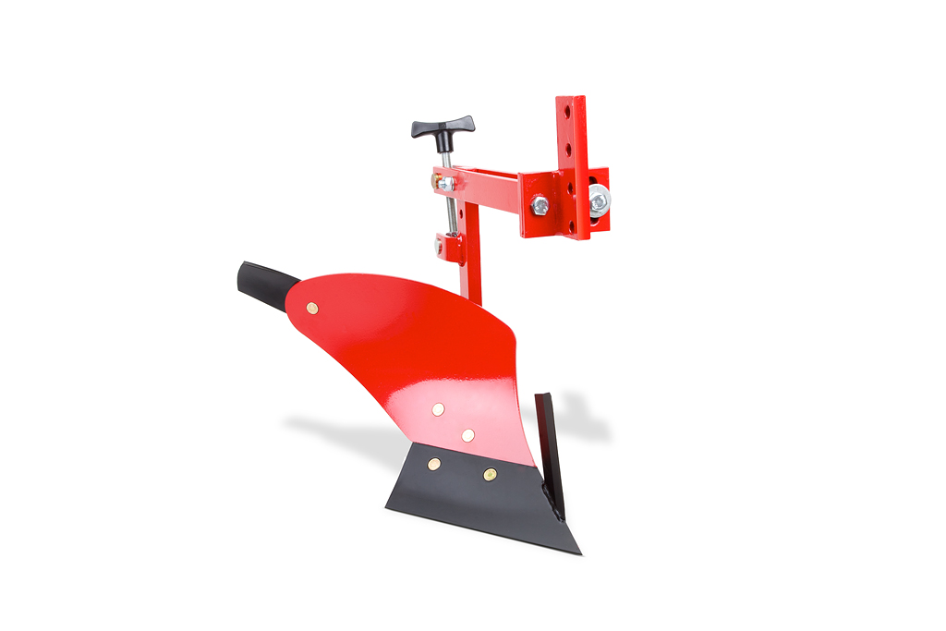
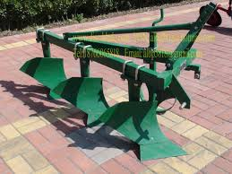
SERVICIO DE EXTENSIÓN AGRARIA Y DESARROLLO AGROPECUARIO Y PESQUERO
APEROS
Subsolador. (ROMPE LA SUELA DE LABOR DEL ROTOVATOR)
Vertedera.
Rodillo – rotovator – fresadora.

Slide 23
SERVICIO DE EXTENSIÓN AGRARIA Y DESARROLLO AGROPECUARIO Y PESQUERO
2.1- Preparación del suelo:
ENMIENDAS:
materia orgánica (REPOSICIÓN – 1 O 2 CAMIONES ESTIÉRCOL/AÑO/HECTÁREA), pH y conductividad
ANÁLISIS DE SUELO DEL LABORATORIO CABILDO

Slide 24
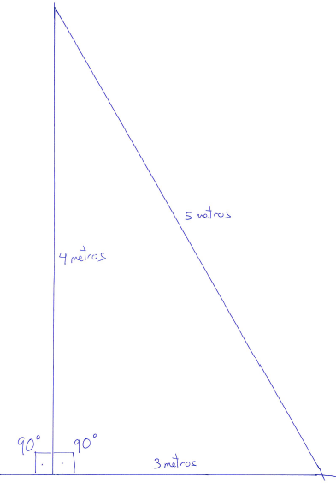
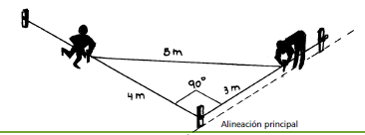
SERVICIO DE EXTENSIÓN AGRARIA Y DESARROLLO AGROPECUARIO Y PESQUERO
2.2- Replanteo:
Alineación de los árboles:
Establecimiento de líneas verticales

Slide 25
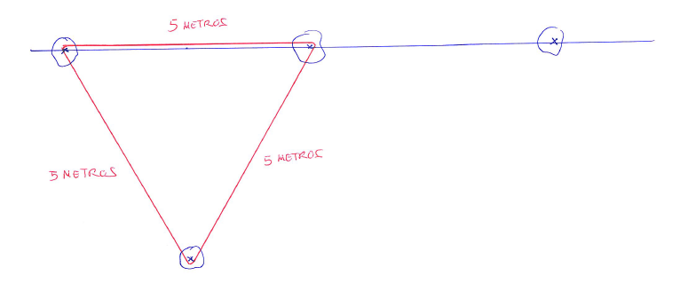
SERVICIO DE EXTENSIÓN AGRARIA Y DESARROLLO AGROPECUARIO Y PESQUERO
2.2- Replanteo:
Ubicación de los árboles en tresbolillo.
Mediante cuerda marcada con triangulo equilátero.

Slide 26
SERVICIO DE EXTENSIÓN AGRARIA Y DESARROLLO AGROPECUARIO Y PESQUERO
2.2- Replanteo:
Marcaje de los árboles con regla y cinta métrica
Material necesario:
Cuerda.
Cinta métrica.
Estacas.
Martillo pesado.
Regla de 1 a 1,5 m.

Slide 27
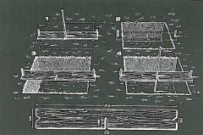
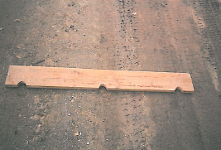
SERVICIO DE EXTENSIÓN AGRARIA Y DESARROLLO AGROPECUARIO Y PESQUERO
2.2- Replanteo: REGLA PARA ALINEACIÓN CORRECTA

Slide 28
SERVICIO DE EXTENSIÓN AGRARIA Y DESARROLLO AGROPECUARIO Y PESQUERO
2.3- Apertura de hoyos:
Forma de realizarlo:
Máquina (retro, mini retro apelmaza en la zona de contacto, ahoyador – efecto vaso y rotura con piedras)
Manual (Pico, sacho, pala en punta)

Slide 29
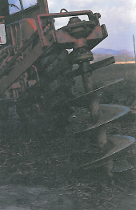
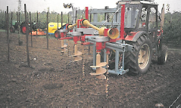
SERVICIO DE EXTENSIÓN AGRARIA Y DESARROLLO AGROPECUARIO Y PESQUERO
2.3- Apertura de hoyos:
AHOYADOR:

Slide 30
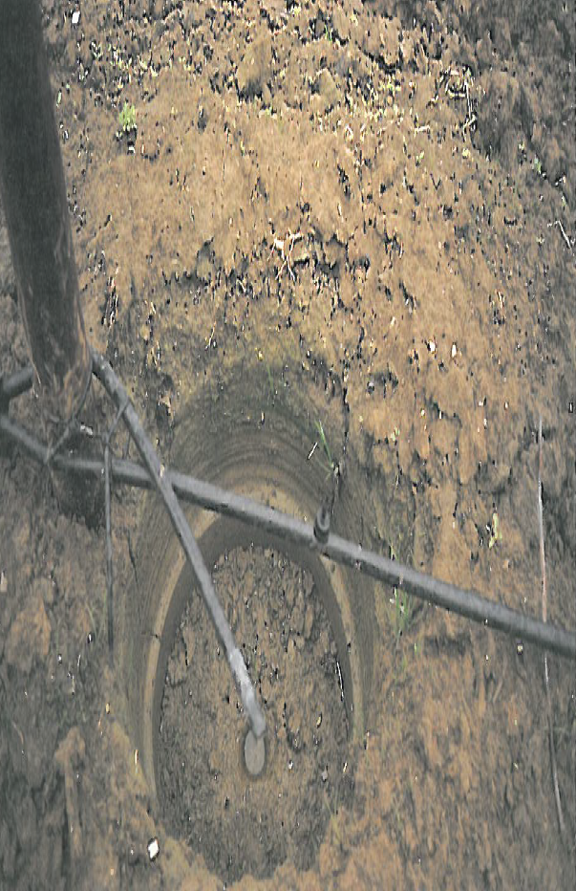
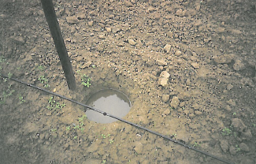
SERVICIO DE EXTENSIÓN AGRARIA Y DESARROLLO AGROPECUARIO Y PESQUERO
2.3- Apertura de hoyos:
AHOYADOR. EFECTO VASO

Slide 31
SERVICIO DE EXTENSIÓN AGRARIA Y DESARROLLO AGROPECUARIO Y PESQUERO
2.3- Apertura de hoyos:
Tamaño del hoyo
Depende del tipo de suelo (estructura física, conductividad, pH….)
Recomendado: 1 x 0,5 m

Slide 32
SERVICIO DE EXTENSIÓN AGRARIA Y DESARROLLO AGROPECUARIO Y PESQUERO
Manejo del hoyo:
Cambio de perfiles: NO
Mejora del interior del hoyo: Mejora de la estructura del suelo con materia orgánica madura, compost, abono verde y abono químico.
Como referencia se puede tener 2-5 kg de materia orgánica y 100-200 gramos de abono complejo de liberación lenta. ¿APLICACIÓN EN TODA LA PARCELA? – NO ES NCESARIO POR LA UTILIZACIÓN DE LA FERTIRRIGACIÓN.
Mejora del hoyo con antelación: lombricompost.
Hacer el hoyo con antelación – mineralización de las paredes – se forma costra.
Colocación de sistema de drenaje en el fondo del hoyo.

Slide 33
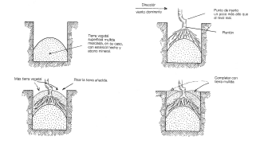
SERVICIO DE EXTENSIÓN AGRARIA Y DESARROLLO AGROPECUARIO Y PESQUERO
Manejo del hoyo en contacto con el árbol:
Realización de cono de plantación.
Realización de suelo de contacto con 5 kilos (1/3 suelo, 1/3 compost, 1/3 turba)

Slide 34
SERVICIO DE EXTENSIÓN AGRARIA Y DESARROLLO AGROPECUARIO Y PESQUERO
2.4- Preparación de los árboles:
Tiempo de aclimatación. (RAIZ DESNUDA INMEDIATAMENTE)
Riego previo, al hoyo y al cepellón.
Rotura de macetas y corte de raíces enrolladas, eliminando un 30 % de la tierra del cepellón, para facilitar la incorporación de las raíces al suelo. (Valorar su estado radicular)
Utilización de fungicida en las raíces?
REGAR EL MISMO DÍA (20 l/semana) Y NO PISAR

Slide 35
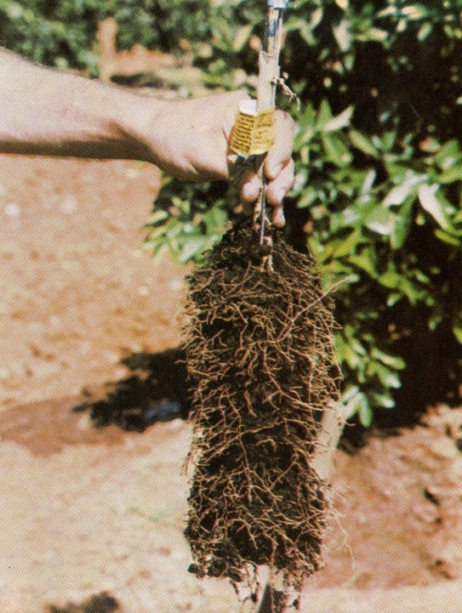
SERVICIO DE EXTENSIÓN AGRARIA Y DESARROLLO AGROPECUARIO Y PESQUERO
2.4- Preparación de los árboles:

Slide 36
SERVICIO DE EXTENSIÓN AGRARIA Y DESARROLLO AGROPECUARIO Y PESQUERO
Plantación del árbol:
Plantación mediante la regla.
El árbol un poco más bajo que el terreno, pero con un aporcado, para evitar hongos de cuello.
El injerto a la misma distancia que estaba.

Slide 37
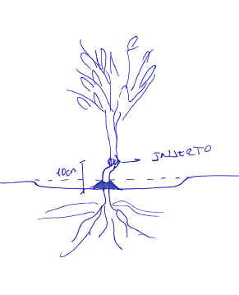
SERVICIO DE EXTENSIÓN AGRARIA Y DESARROLLO AGROPECUARIO Y PESQUERO
Plantación del árbol:

Slide 38
SERVICIO DE EXTENSIÓN AGRARIA Y DESARROLLO AGROPECUARIO Y PESQUERO
2.5- Protección de los árboles:
Poda inicial. (con una regla de referencia). Años siguientes podar poco dejando el crecimiento natural del árbol.
Colocación de tutores.
Establecimiento de cortavientos.
Protección contra conejos. Puede ser foco de babosas y caracoles.

Slide 39
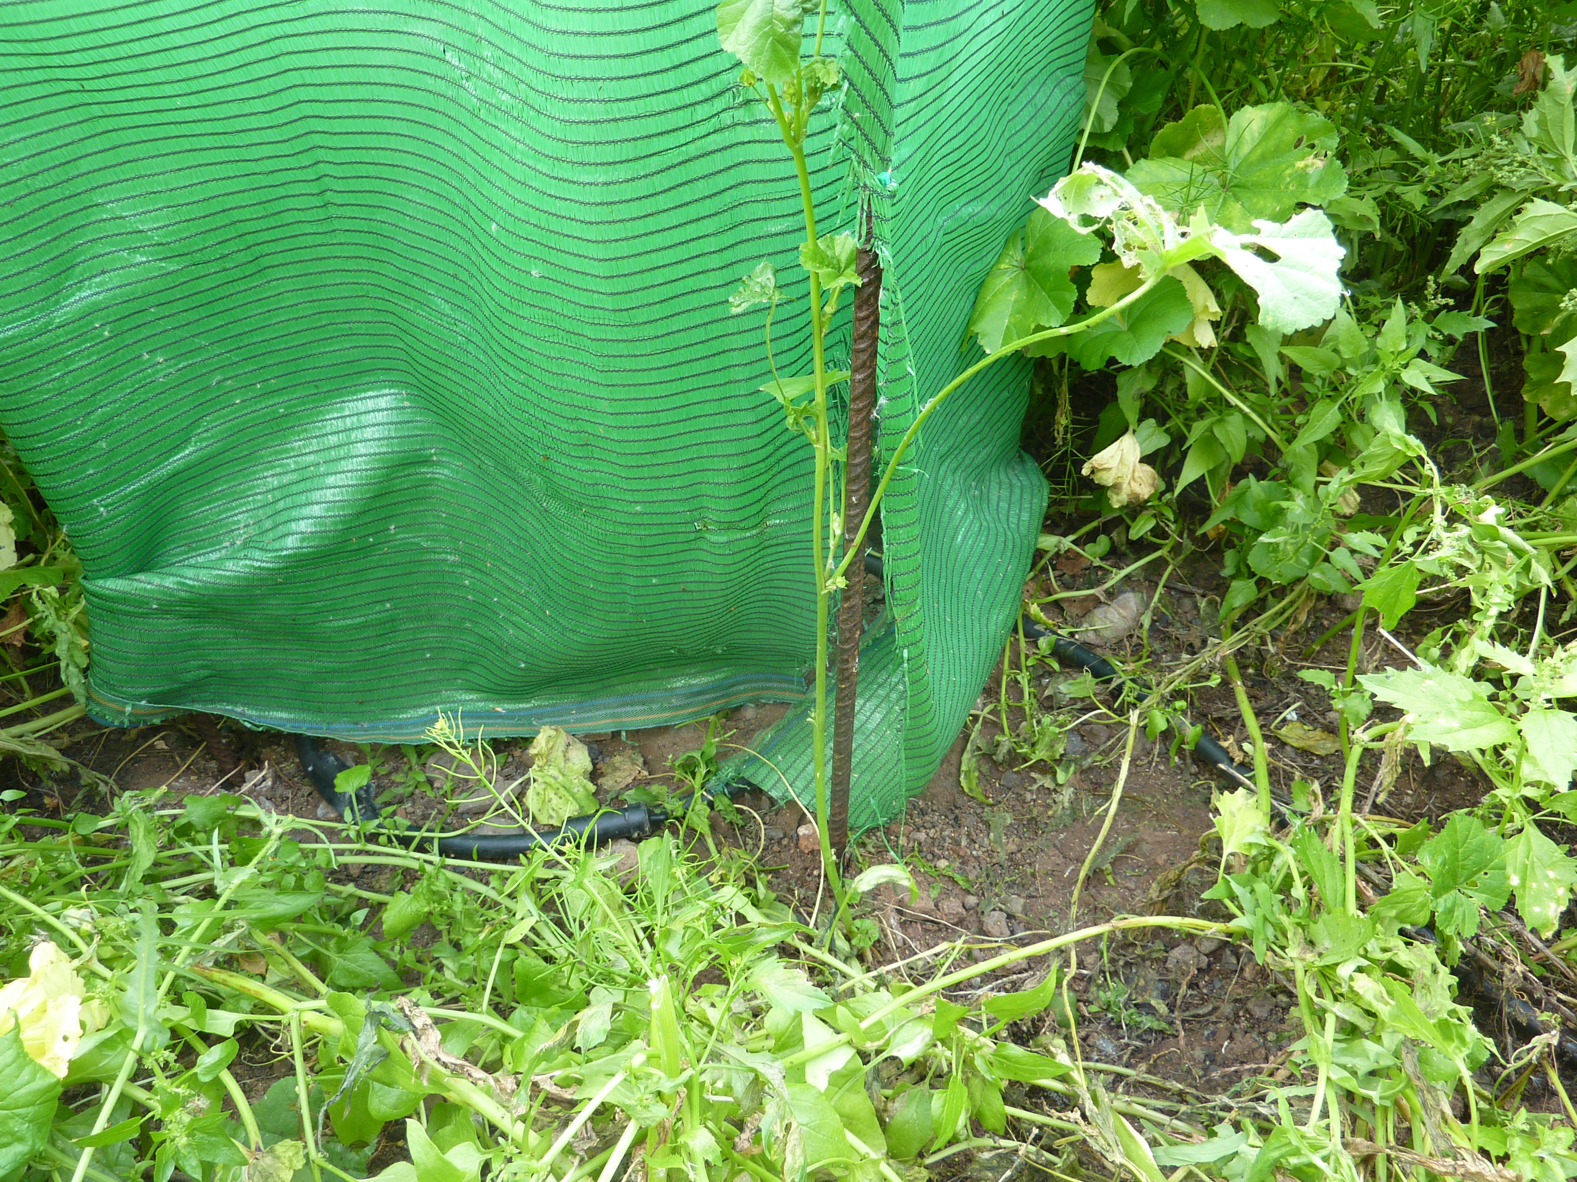
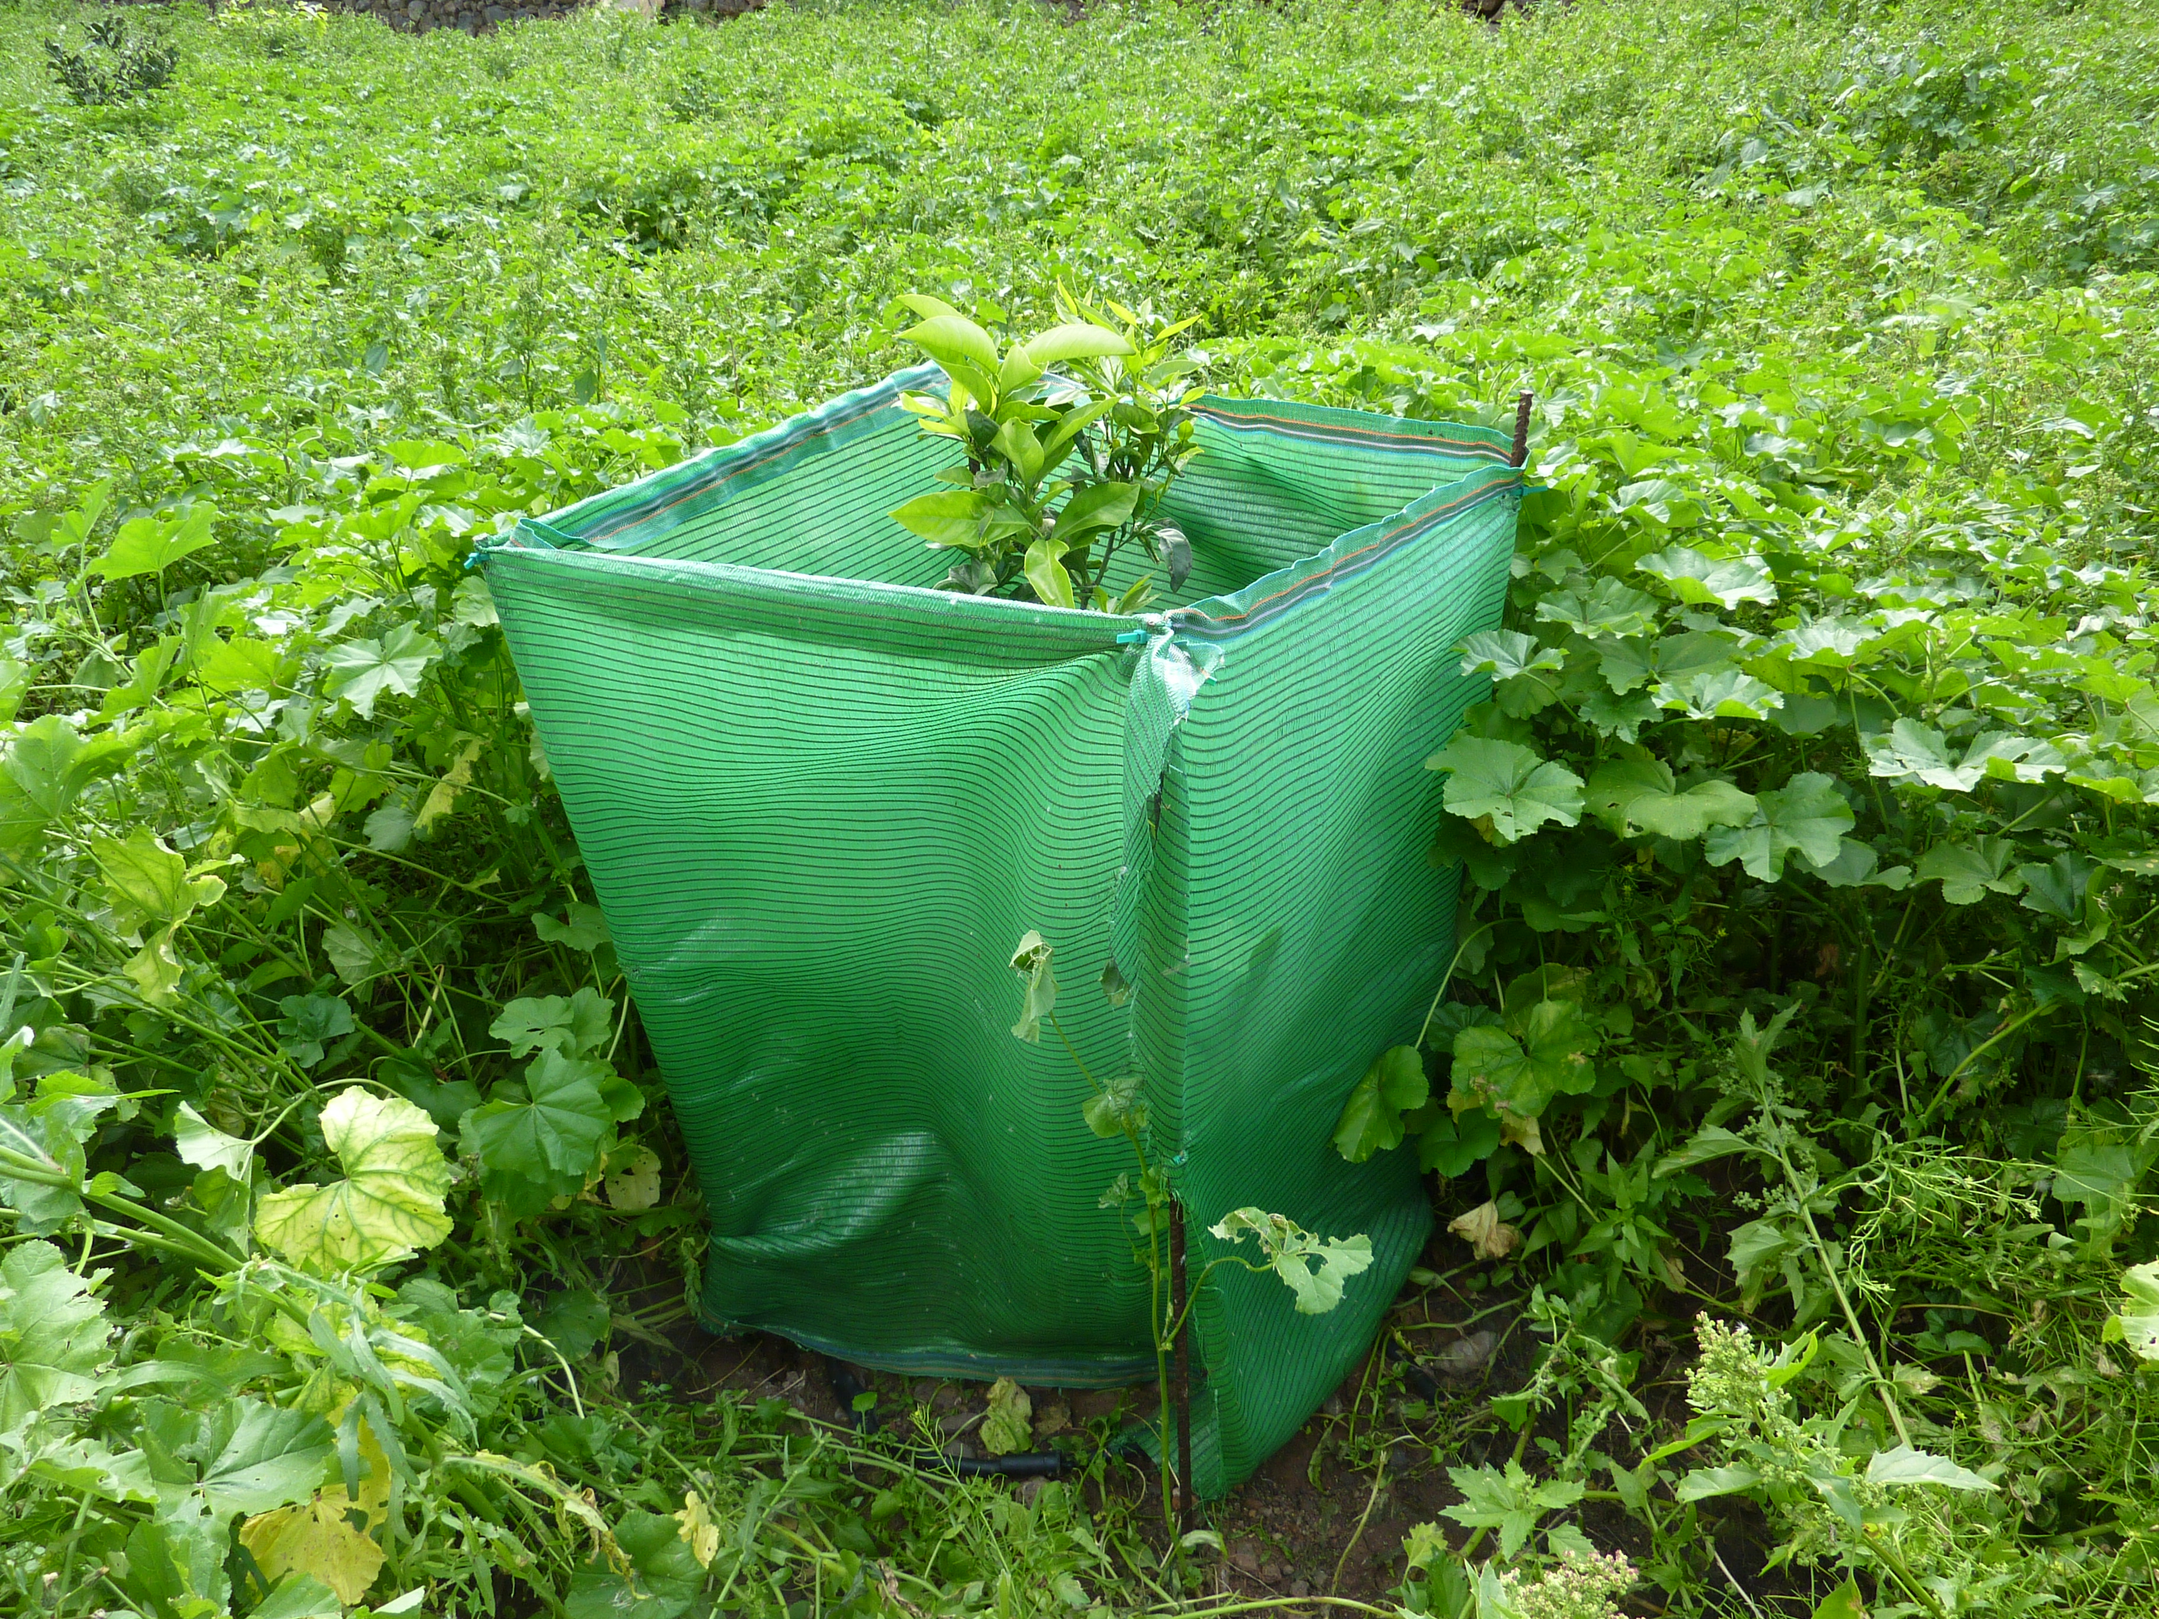
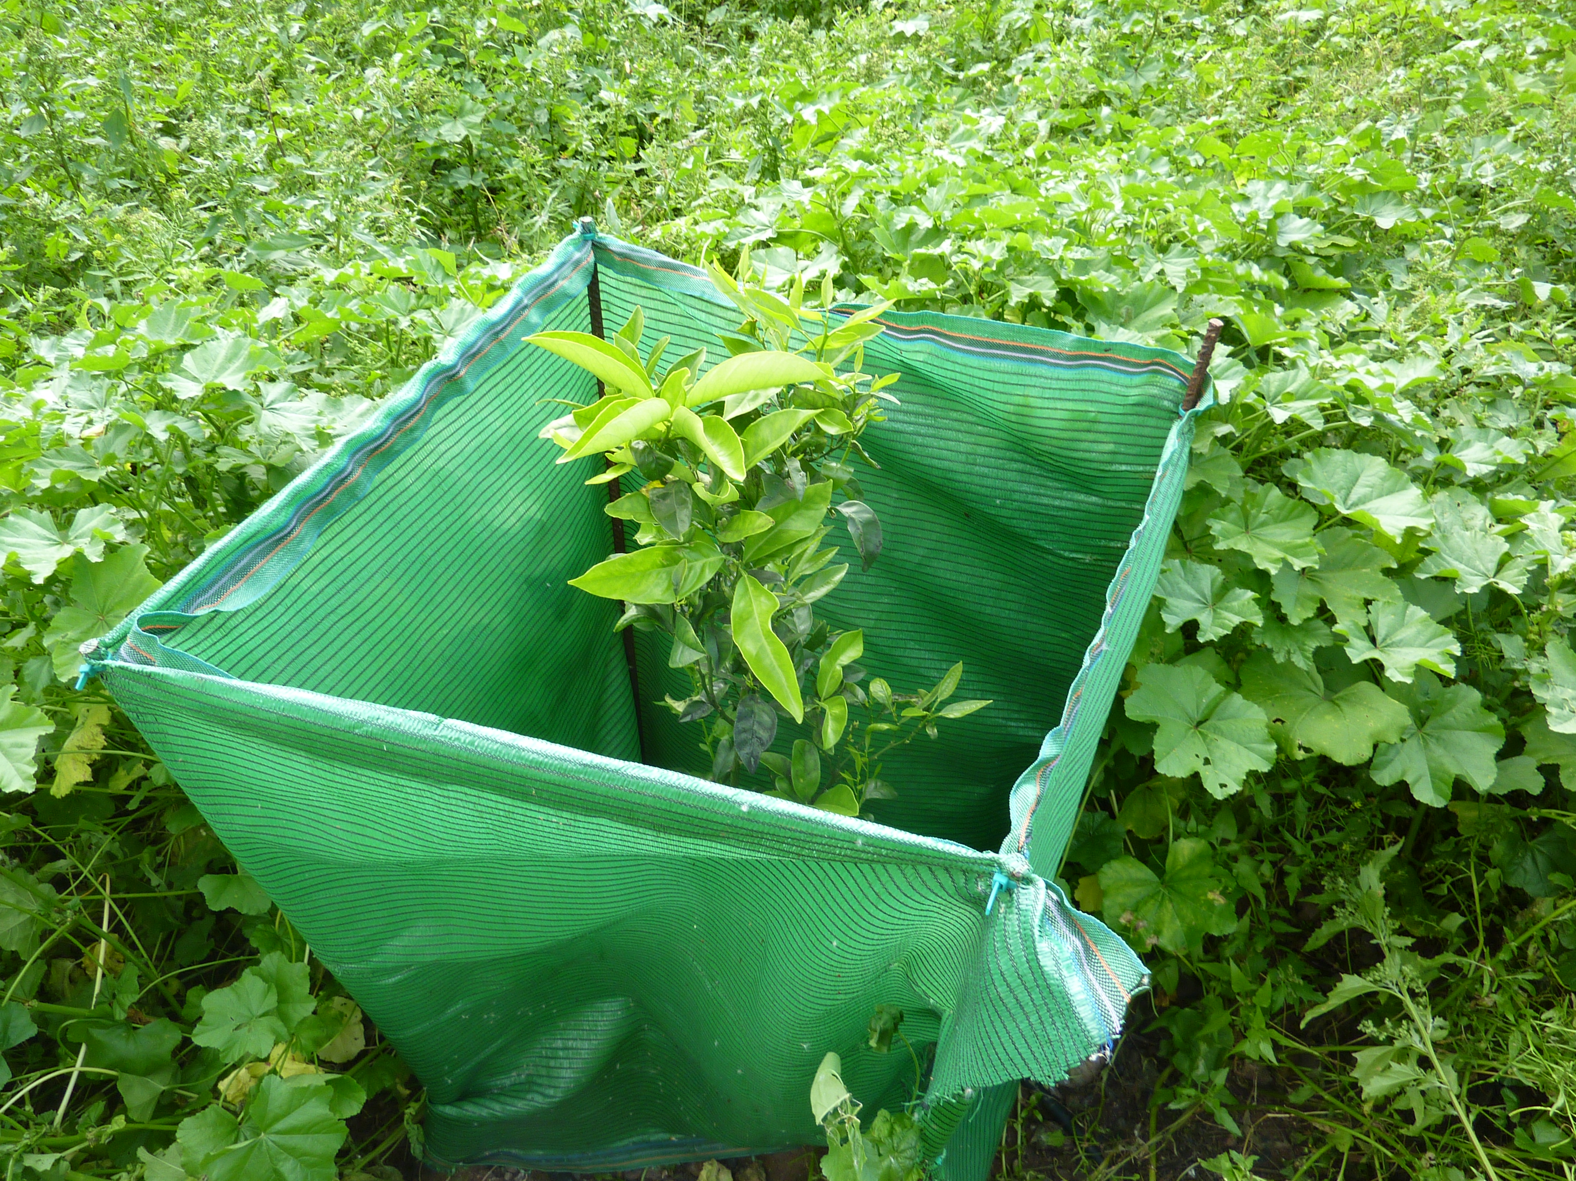
SERVICIO DE EXTENSIÓN AGRARIA Y DESARROLLO AGROPECUARIO Y PESQUERO
2.5- Protección de los árboles:
CORTAVIENTOS

Slide 40
SERVICIO DE EXTENSIÓN AGRARIA Y DESARROLLO AGROPECUARIO Y PESQUERO
Mejora del suelo del árbol:
Establecimiento de una capa de abonado con:
Estiércol.
Compost.
Abono verde.
Pinocha.

Slide 41
SERVICIO DE EXTENSIÓN AGRARIA Y DESARROLLO AGROPECUARIO Y PESQUERO
Control de las malas hierbas: (DESDE UNPUNTO DE VISTA ECONÓMICO)
Mediante capa vegetal en goteros.
Mediante malla anti-hierba en goteros.
Mediante herbicidas.
Control entre árboles con desbrozadora o rodillo.
LA MECANIZACIÓN ROMPE RAICES, PERO INCORPORA MATERIA ORGÁNICA

Slide 42
SERVICIO DE EXTENSIÓN AGRARIA Y DESARROLLO AGROPECUARIO Y PESQUERO
Material necesario para la plantación:
Pico, pala, sacho para hoyos.
Regla para la ubicación correcta del árbol.
Regla para la poda inicial.
Tijeras de podar para las raíces y parte aérea.
Balde para mezclar.
Palilla para remover.
Carrucha para el transporte del material.

Slide 43
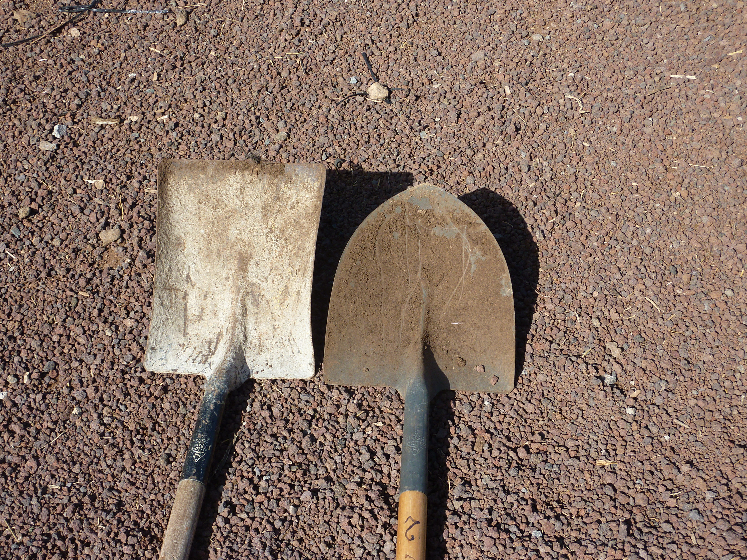
SERVICIO DE EXTENSIÓN AGRARIA Y DESARROLLO AGROPECUARIO Y PESQUERO
Material necesario para la plantación:

Slide 44
SERVICIO DE EXTENSIÓN AGRARIA Y DESARROLLO AGROPECUARIO Y PESQUERO
3- SISTEMA DE RIEGO:
Unidades de medida para una instalación básica de riego:
Presión (kg/cm, atmósfera, bar…., m.c.a.)
1 kg/cm = 0.97 atmósferas = 0.98 bar = 10 m.c.a.

Slide 45
SERVICIO DE EXTENSIÓN AGRARIA Y DESARROLLO AGROPECUARIO Y PESQUERO
3- SISTEMA DE RIEGO:
Unidades de medida para una instalación básica de riego:
Caudales (goteros de 4 y 8 l/h, y micro-aspersores de 20 – 100 l/h)
Tuberías de PE de baja presión (6 y 4 atm) en mm y rosca en pulgadas.

Slide 46
SERVICIO DE EXTENSIÓN AGRARIA Y DESARROLLO AGROPECUARIO Y PESQUERO
3- SISTEMA DE RIEGO:
Material básico en un instalación de riego:
Tuberías de PE de baja presión (6 atm)
Tuberías primarias (90 mm, 63 y 50) y secundarias (40, 32 y 25).
Tuberías donde se instalan los emisores (goteros y micro aspersores) de 16 y 12.
Medidor de presión y manómetro.
Llaves de cierre.
Racor y niples para la conexión de las tuberías.
Enlaces a las tuberías.
Llaves de 16 con enlace y sin enlace.
Tapones de tuberías.
Tapones de goteros.
Emisores (goteros y micro aspersores)

Slide 47
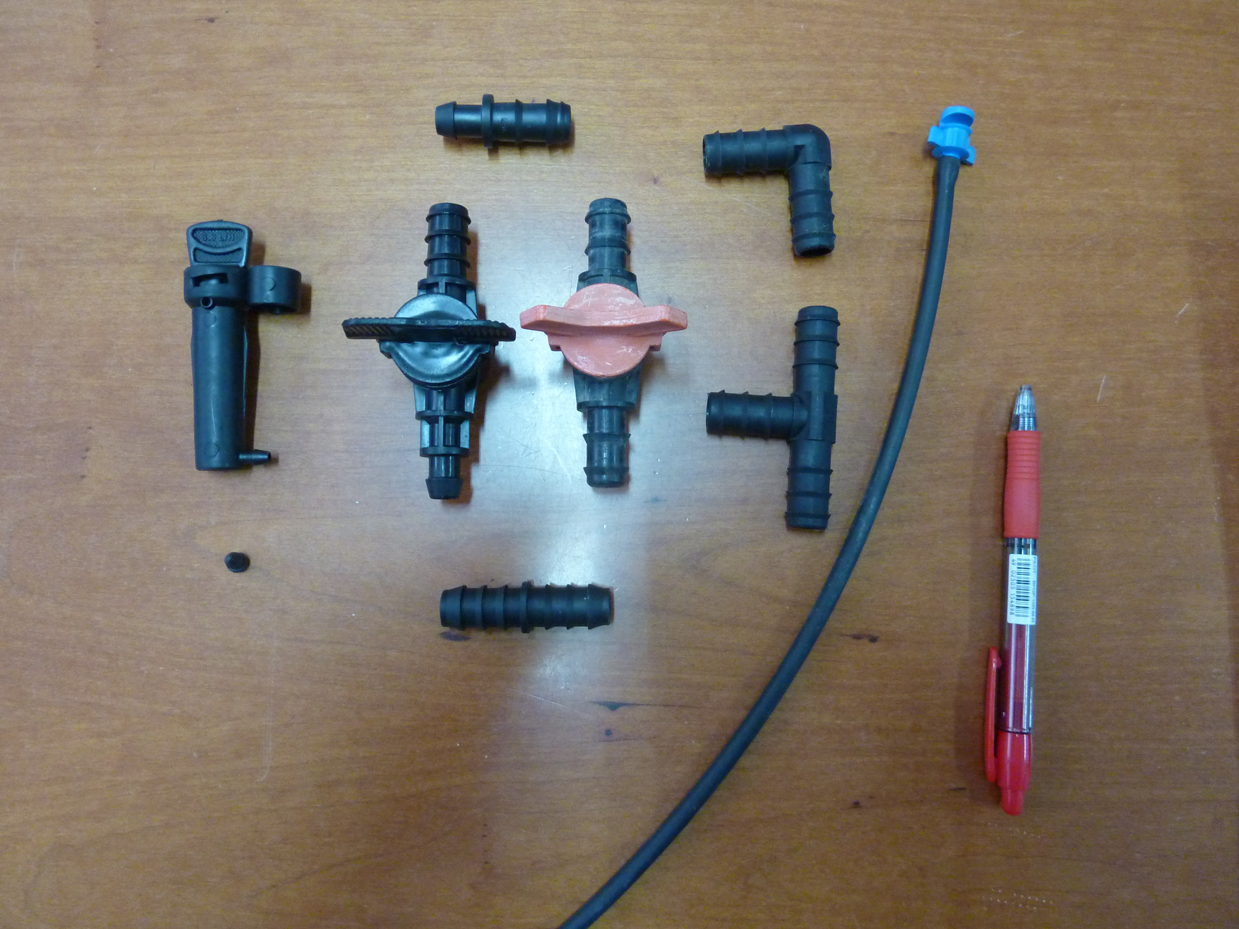
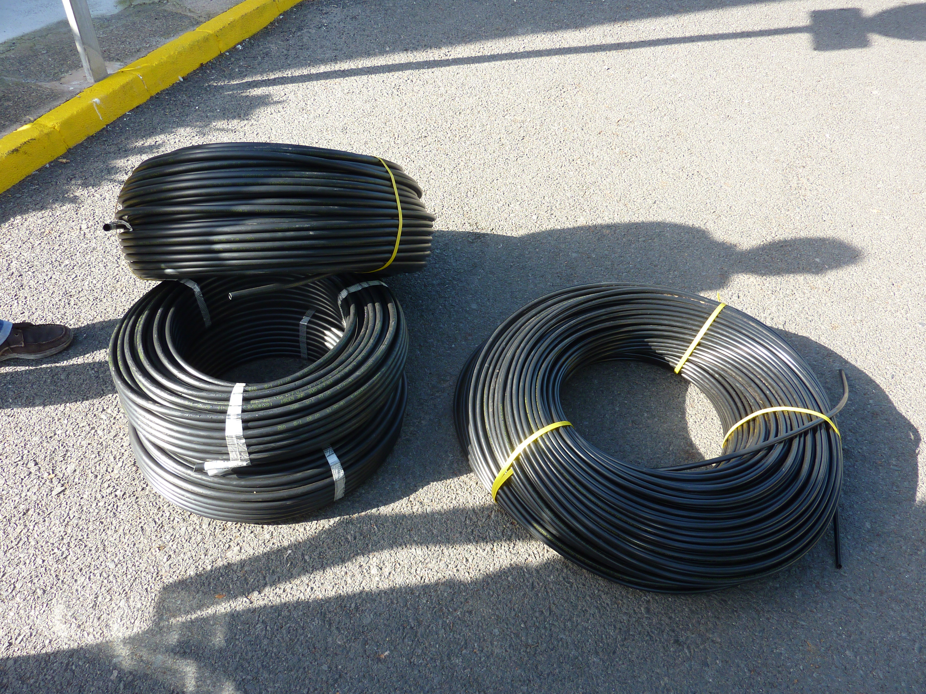
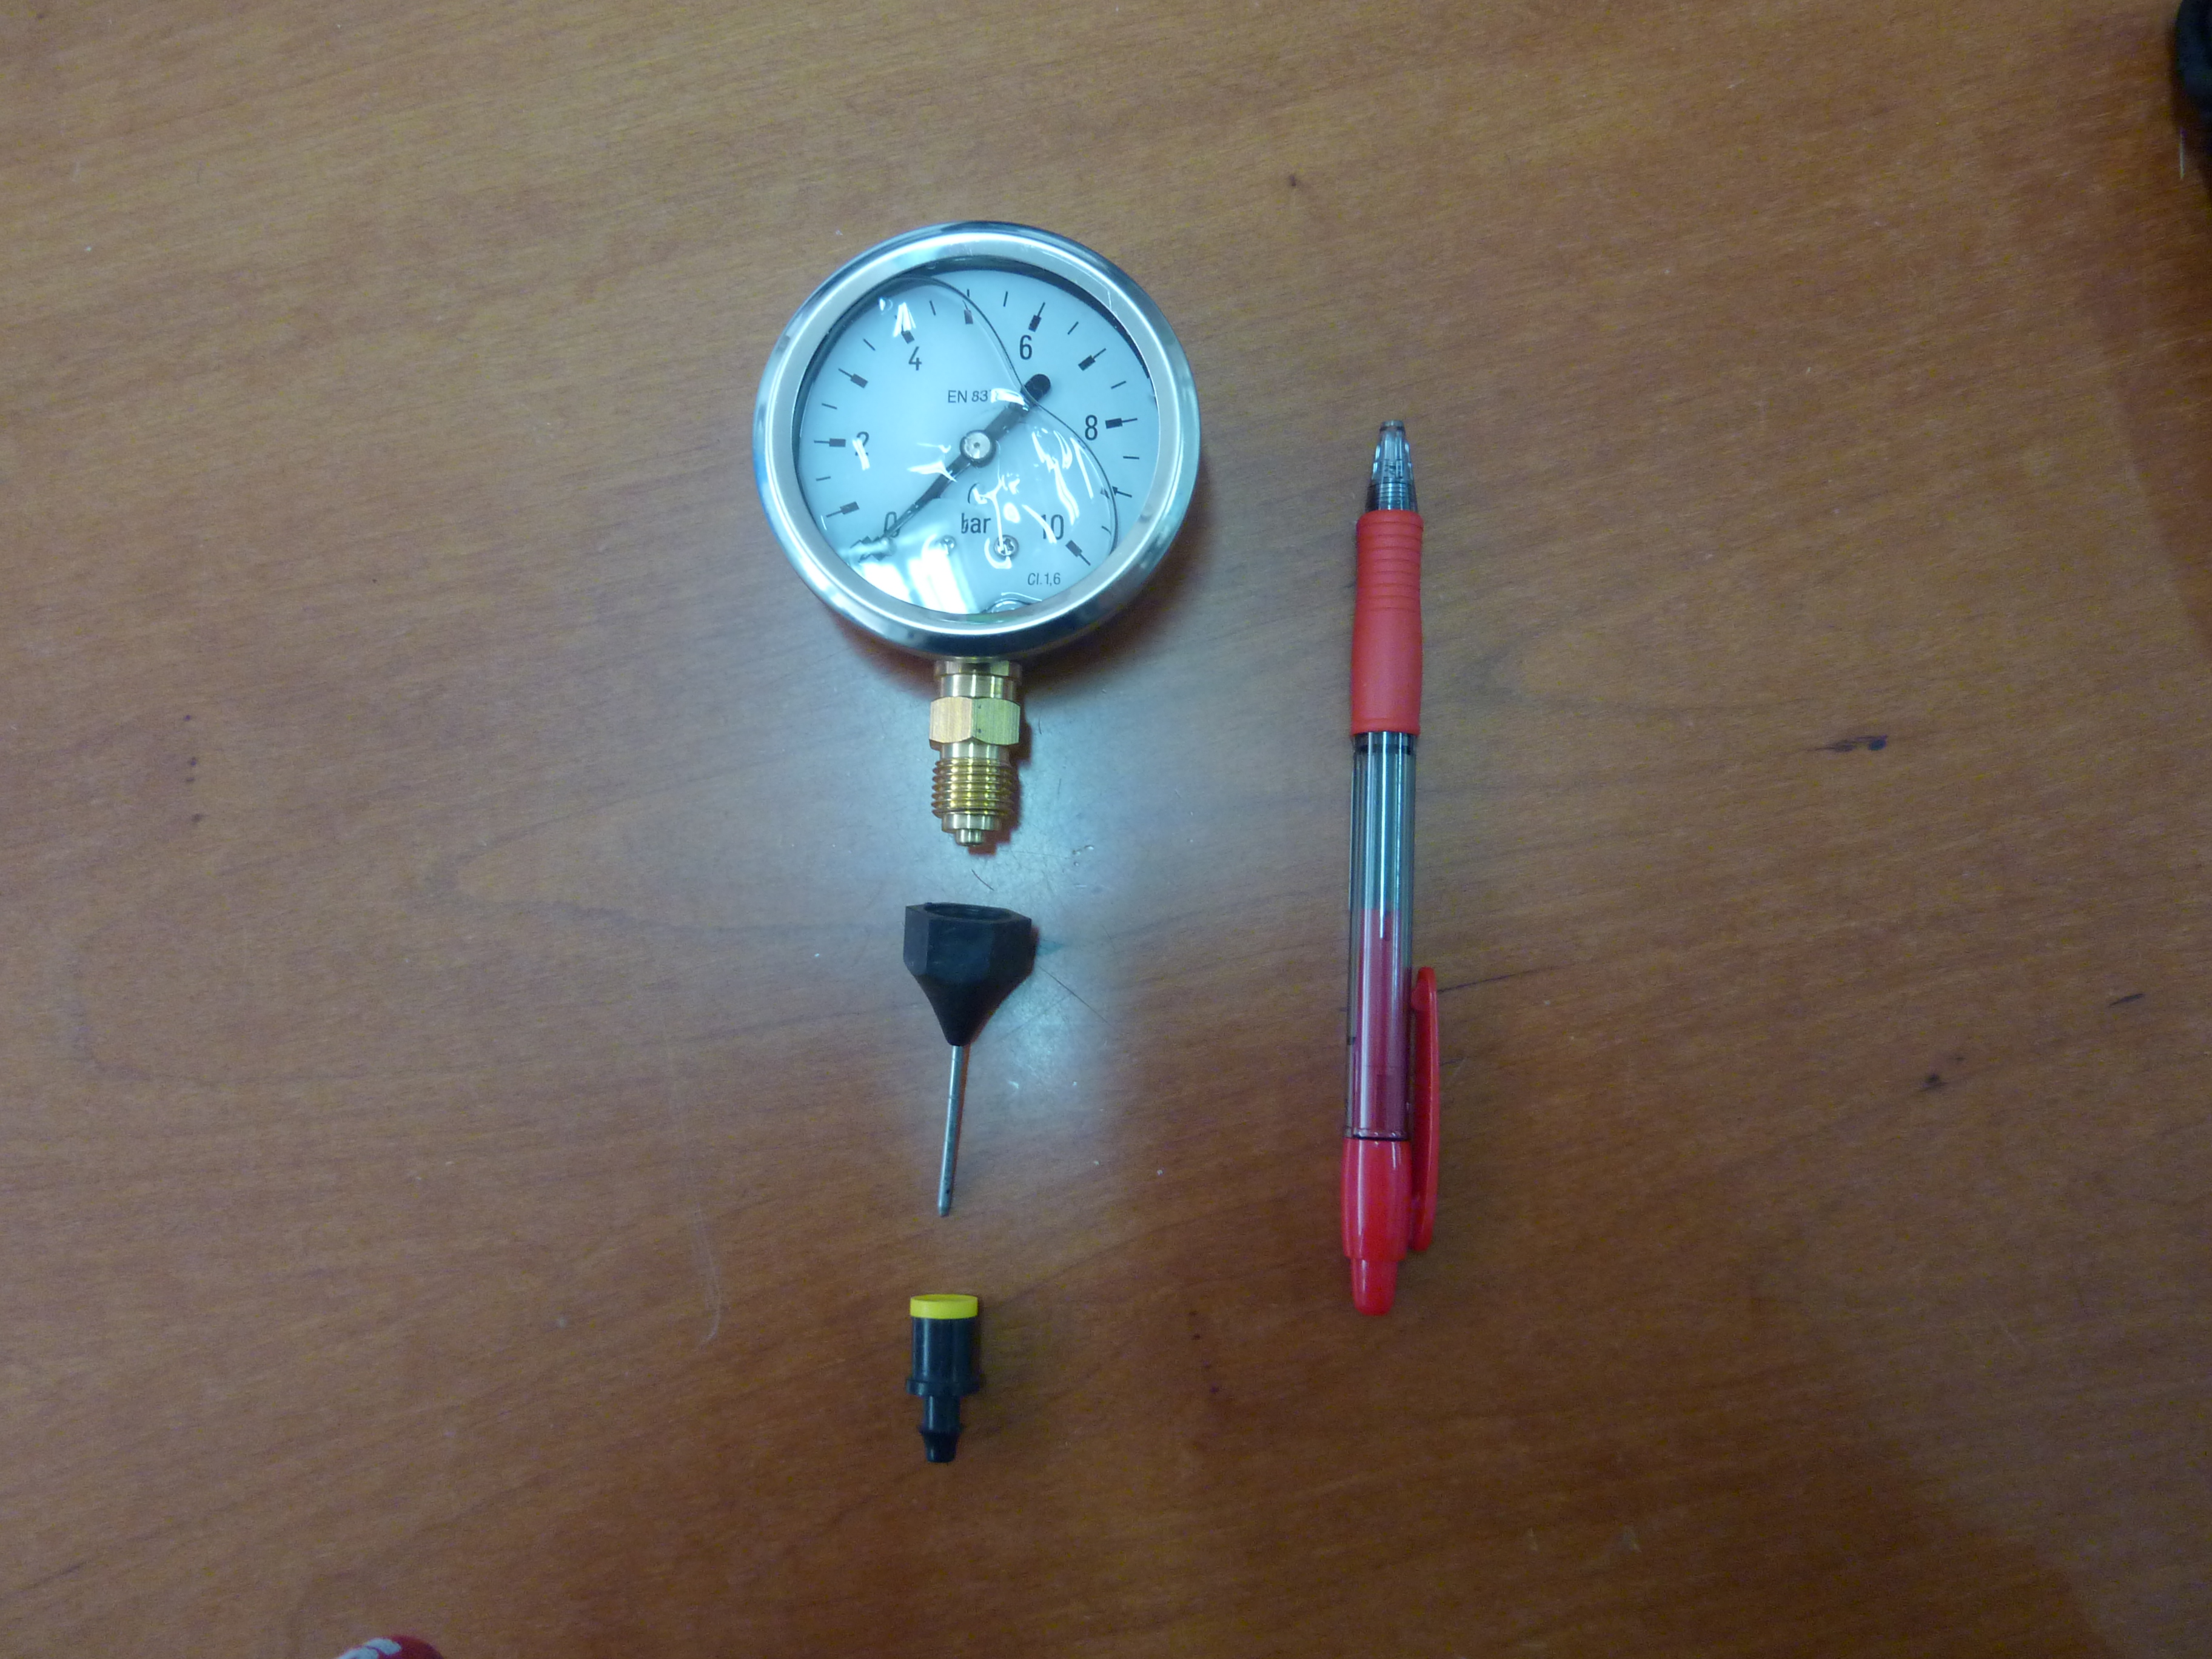
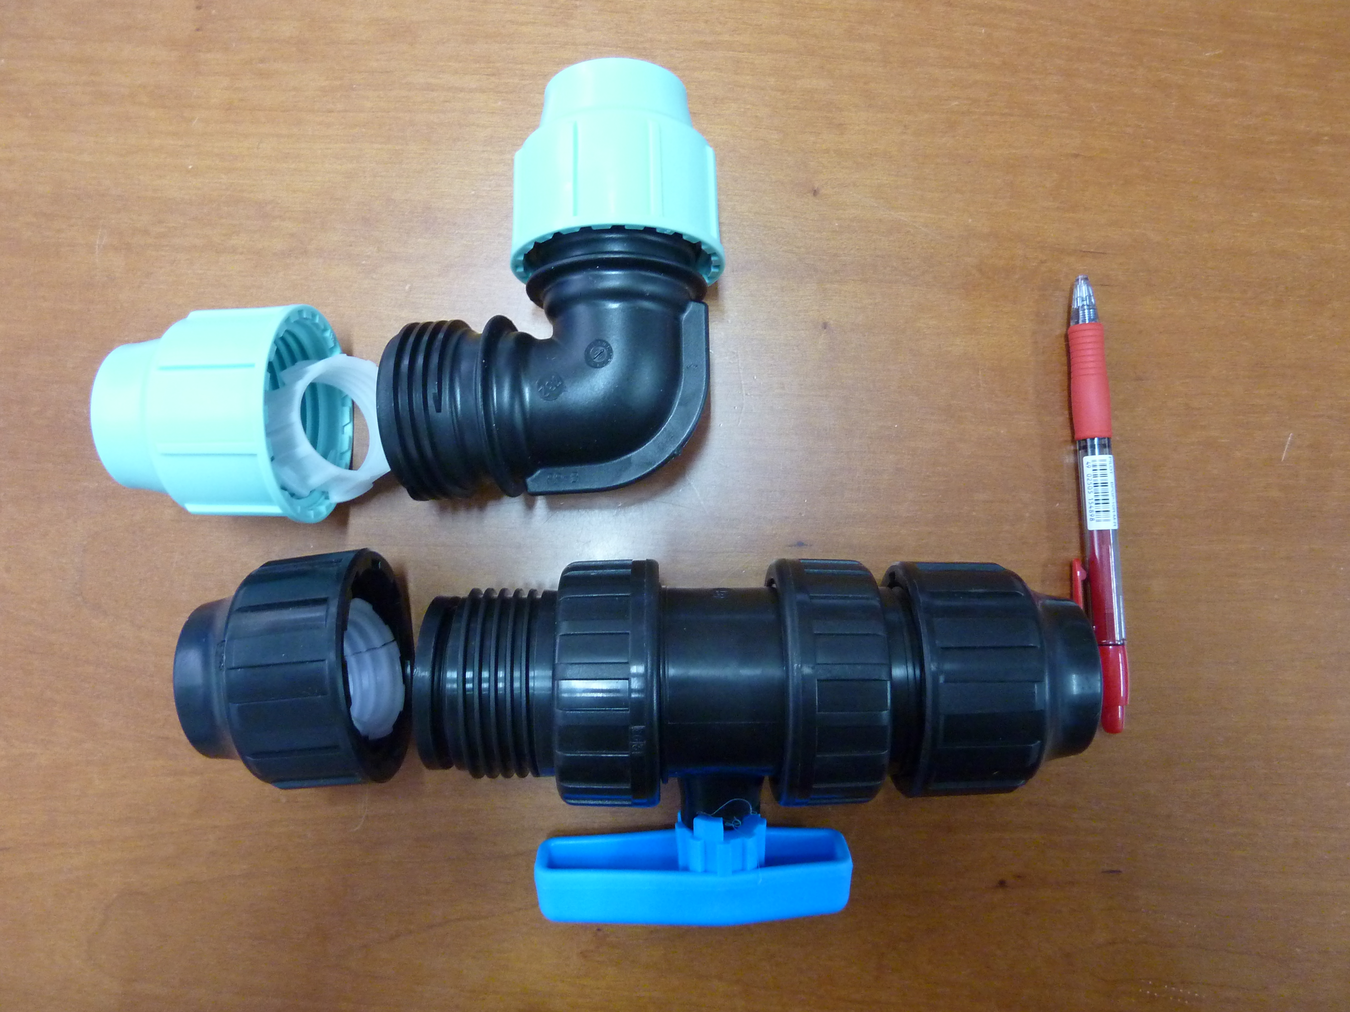
SERVICIO DE EXTENSIÓN AGRARIA Y DESARROLLO AGROPECUARIO Y PESQUERO
3- SISTEMA DE RIEGO:
Material básico en un instalación de riego:

Slide 48
SERVICIO DE EXTENSIÓN AGRARIA Y DESARROLLO AGROPECUARIO Y PESQUERO
3- SISTEMA DE RIEGO:
Herramientas básicas para una instalación de riego:
Sacabocados para enlace de tubería de 16 mm.
Sacabocados para goteros.
Llave de fontanero.
Taladro con sierra circular.
Teflón.

Slide 49
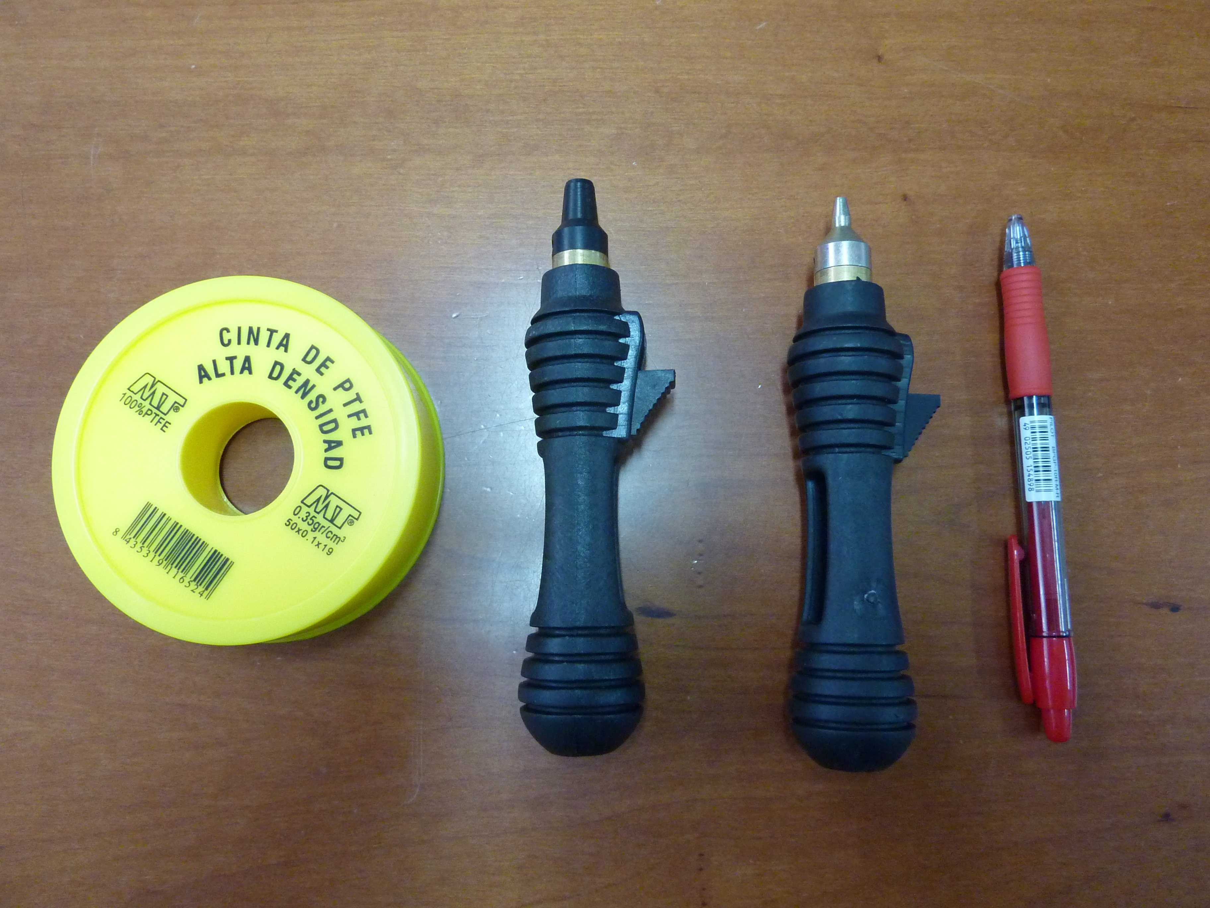
SERVICIO DE EXTENSIÓN AGRARIA Y DESARROLLO AGROPECUARIO Y PESQUERO
3- SISTEMA DE RIEGO:
Herramientas básicas para una instalación de riego:

Slide 50
SERVICIO DE EXTENSIÓN AGRARIA Y DESARROLLO AGROPECUARIO Y PESQUERO
3- SISTEMA DE RIEGO:
Datos iniciales básicos para la instalación del sistema de riego:
RIEGO A LA DEMANDA CON PRESIÓN Y CONSTANTE.
RIEGO CON ESTANQUE.

Slide 51
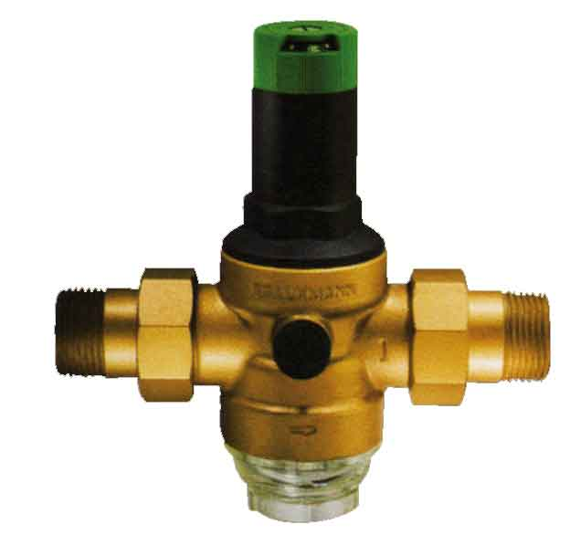
SERVICIO DE EXTENSIÓN AGRARIA Y DESARROLLO AGROPECUARIO Y PESQUERO
RIEGO A LA DEMANDA CON PRESIÓN Y CONSTANTE.
- Necesidad de reductora de presión.
- Colocación de programador de riego.

Slide 52
SERVICIO DE EXTENSIÓN AGRARIA Y DESARROLLO AGROPECUARIO Y PESQUERO
2) RIEGO CON ESTANQUE
Necesidad de una motobomba para el riego (Potencia en función del caudal y de la presión necesaria)
P (CV) = Q (l/s) x Pr (m.c.a) /(75 x R).
R = rendimiento de la bomba = 0,7- 0,4
- Colocación de un temporizador para el riego (interruptor o enchufe de escaparate)

Slide 53
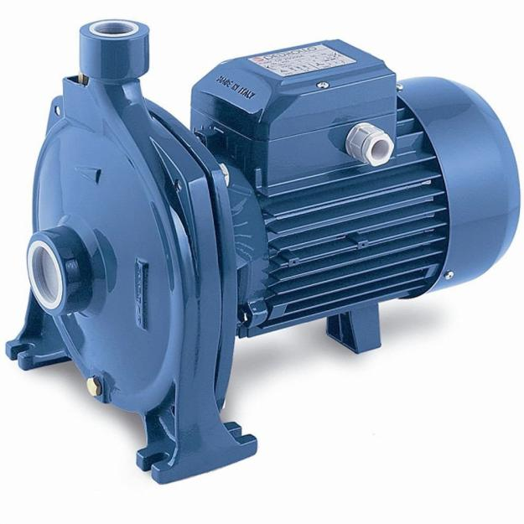
SERVICIO DE EXTENSIÓN AGRARIA Y DESARROLLO AGROPECUARIO Y PESQUERO
2) RIEGO CON ESTANQUE
Necesidad de una motobomba para el riego. Colocarla a ser posible sin tubería de aspiración. Debajo del estanque.

Slide 54
SERVICIO DE EXTENSIÓN AGRARIA Y DESARROLLO AGROPECUARIO Y PESQUERO
3.1- Instalación del riego por goteo y micro aspersión.
Goteo: Suelos pesados. Posibilidad de regar con mucha frecuencia.
Micro aspersión: Suelos ligeros. Necesidad de regar con poca frecuencia.

Slide 55
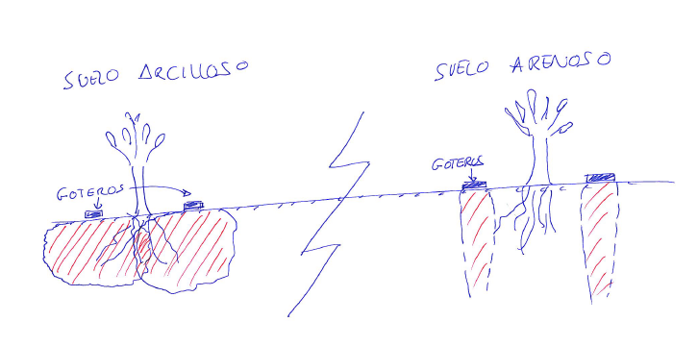
SERVICIO DE EXTENSIÓN AGRARIA Y DESARROLLO AGROPECUARIO Y PESQUERO
3.1- Instalación del riego por goteo y micro aspersión.

Slide 56
SERVICIO DE EXTENSIÓN AGRARIA Y DESARROLLO AGROPECUARIO Y PESQUERO
DISEÑO DE LA INSTALACIÓN:
Cabezal de riego - Tubería primaria – Tubería secundaria – ramales con emisores (SIEMPRE EN LA PARTE ALTA DE LA TUBERÍA – EL 80 % OBSTRUIDOS DE LA PARTE BAJA)
LO MÁS SENCILLO POSIBLE

Slide 57
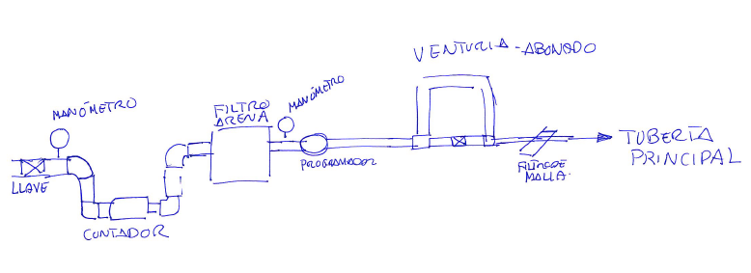
SERVICIO DE EXTENSIÓN AGRARIA Y DESARROLLO AGROPECUARIO Y PESQUERO
CABEZAL DE RIEGO:

Slide 58
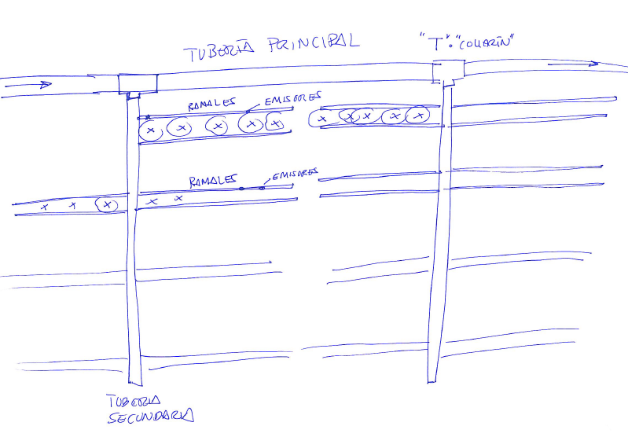
SERVICIO DE EXTENSIÓN AGRARIA Y DESARROLLO AGROPECUARIO Y PESQUERO
TUBERÍAS Y RAMALES CON EMISORES:

Slide 59
SERVICIO DE EXTENSIÓN AGRARIA Y DESARROLLO AGROPECUARIO Y PESQUERO
DISEÑO DE LA INSTALACIÓN:
Emisores de forma individual (rabo de cochino)
Ramales paralelos con goteros intercalados.
Ramales paralelos con goteros individuales.

Slide 60
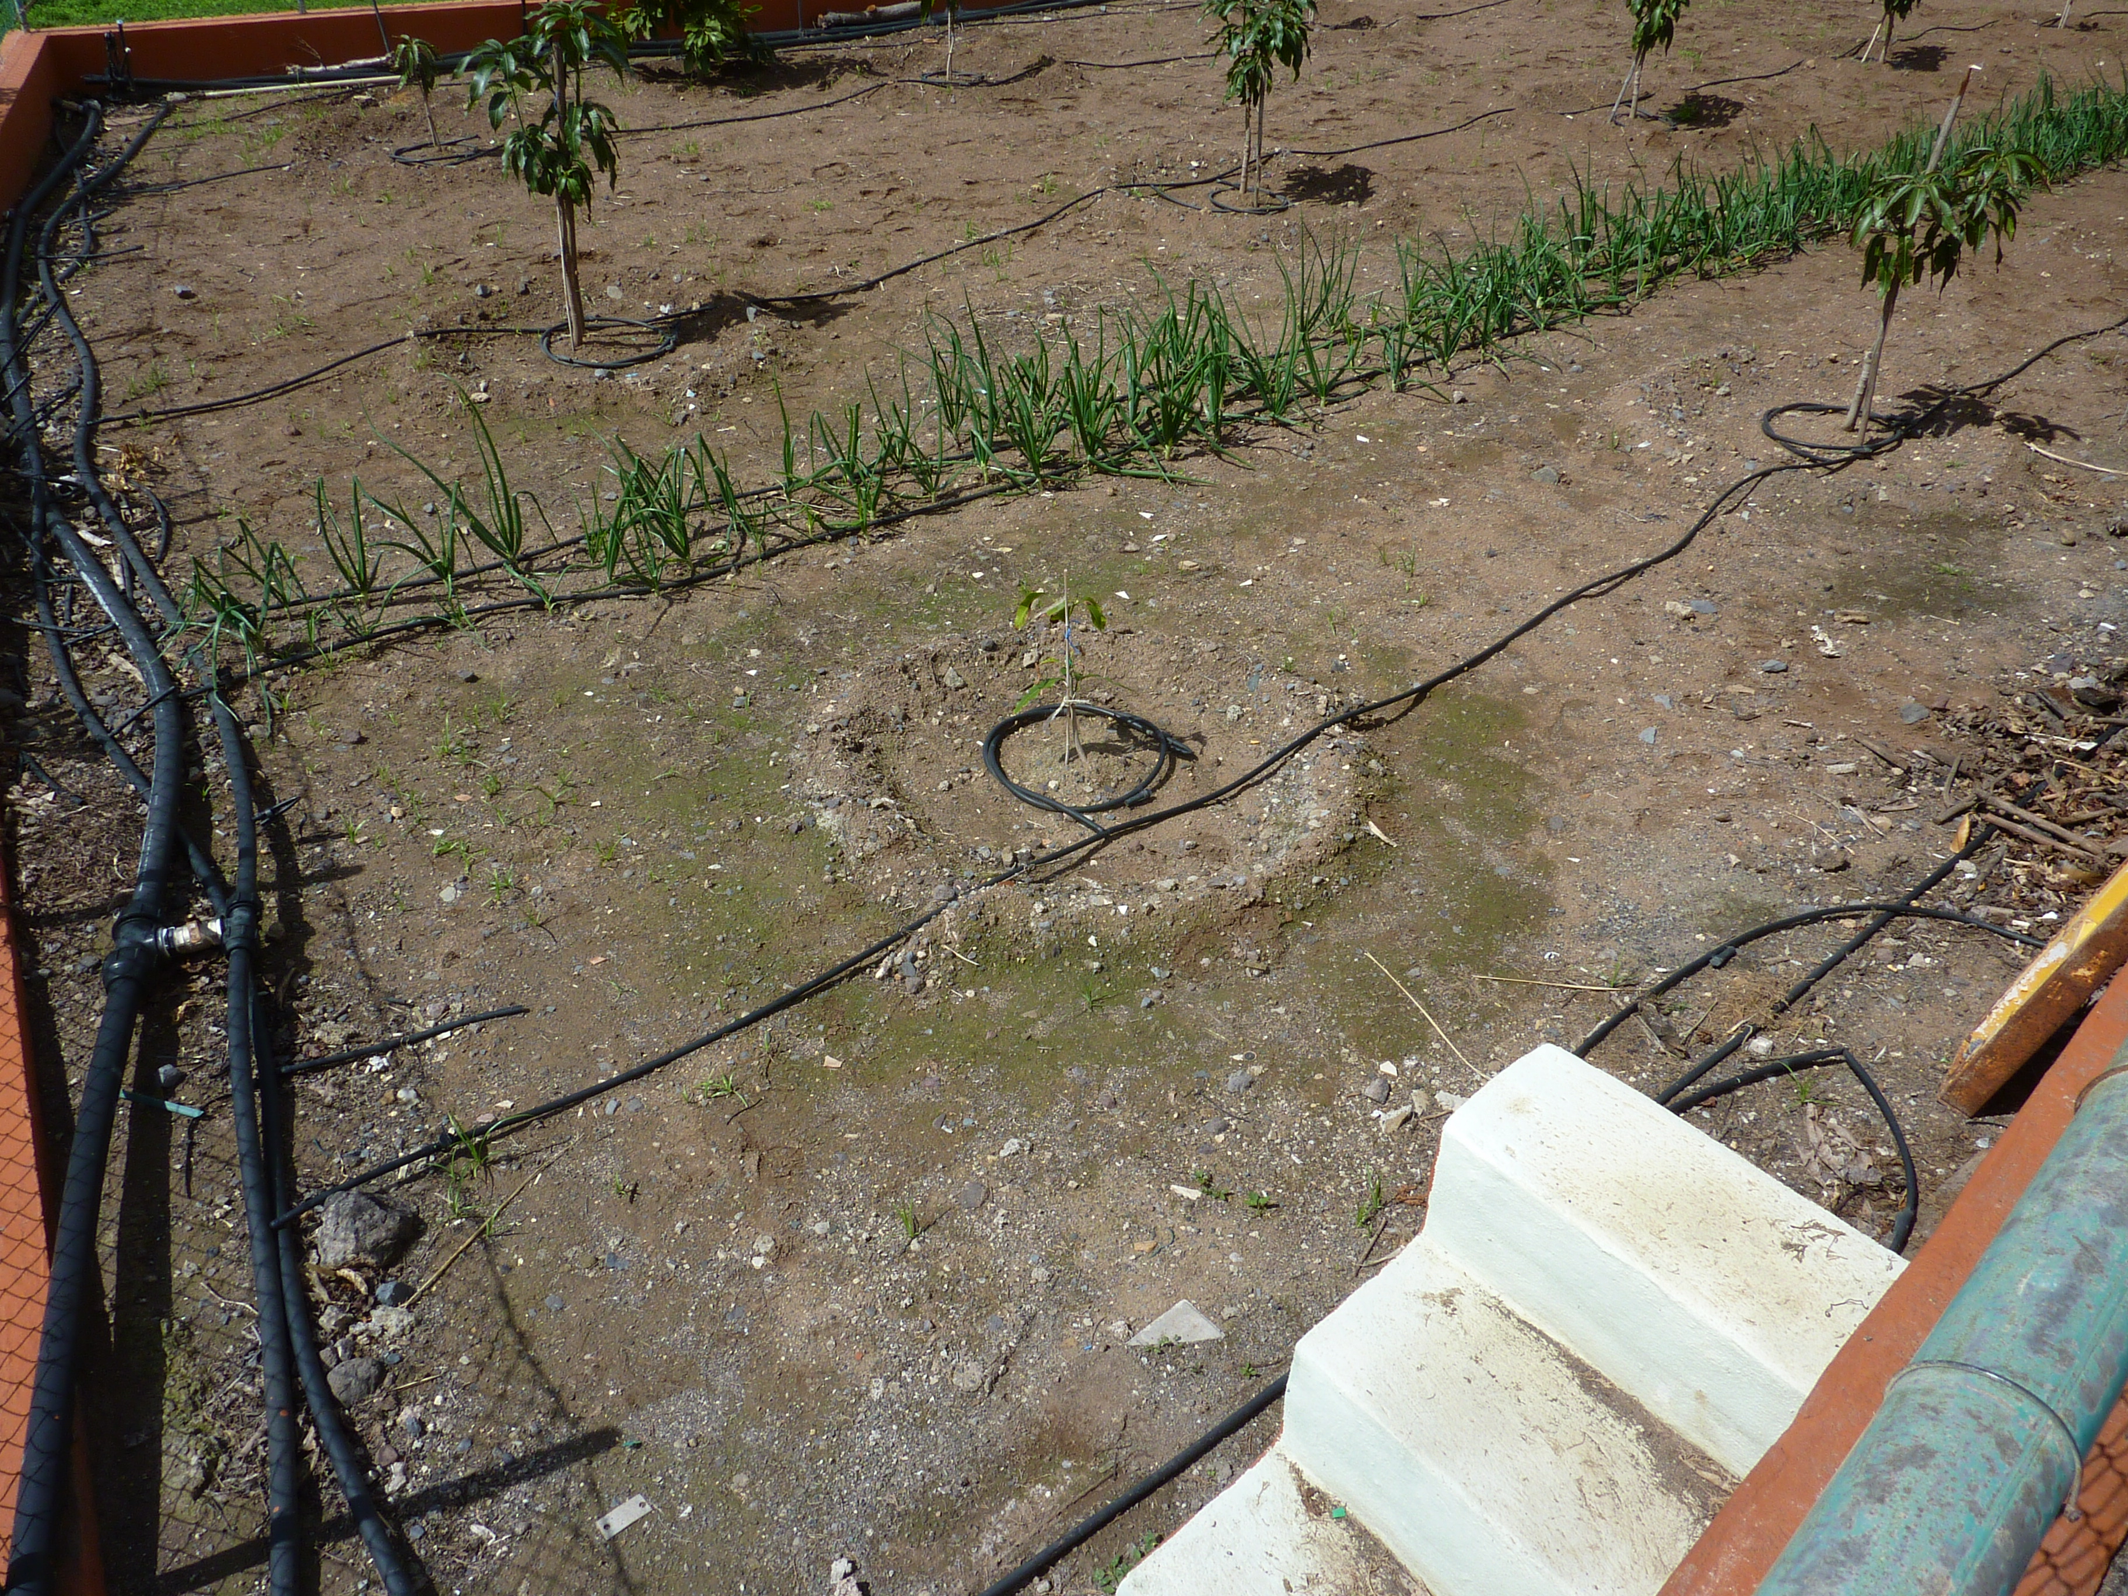
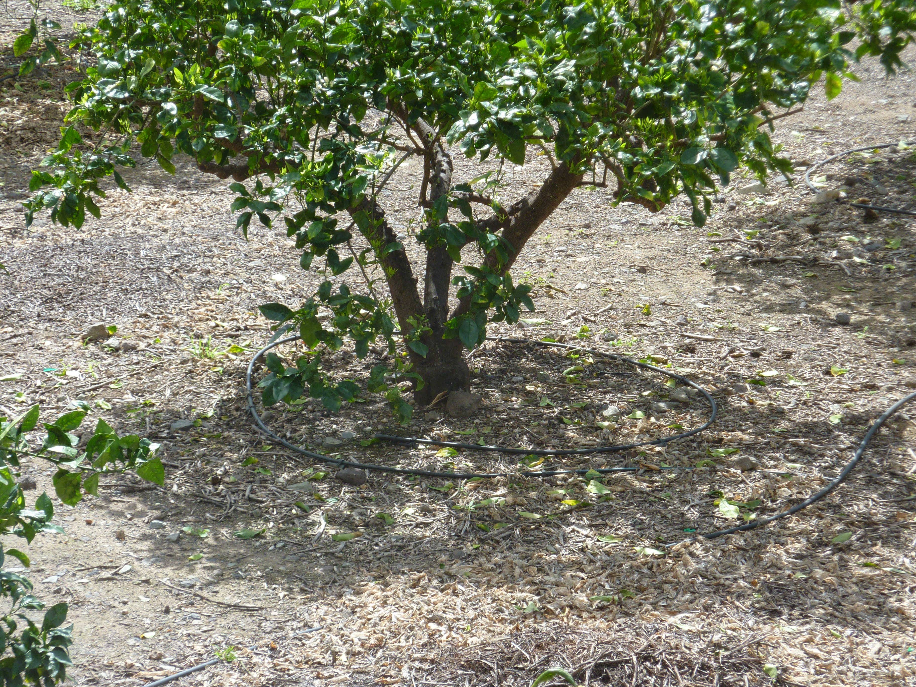
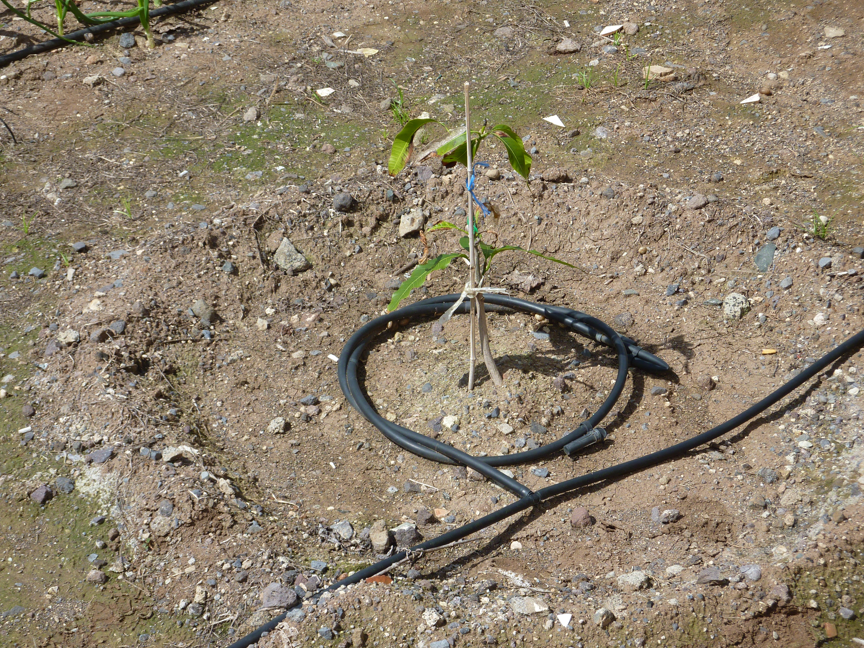
SERVICIO DE EXTENSIÓN AGRARIA Y DESARROLLO AGROPECUARIO Y PESQUERO
DISEÑO DE LA INSTALACIÓN:
Emisores de forma individual (rabo de cochino)

Slide 61
SERVICIO DE EXTENSIÓN AGRARIA Y DESARROLLO AGROPECUARIO Y PESQUERO
3.2- PROGRAMADOR DE RIEGO.
Se trata de un pequeño programador conectado a una electroválvula que abre y cierra la tubería principal de riego.
Permite el control del riego de forma eficaz, siguiendo unas tablas de consumo de agua estudiadas.
Pueden ser con instalación eléctrica o con pilas.
OJO NO SON COMPATIBLES LAS ELECTROVÁLVULAS

Slide 62
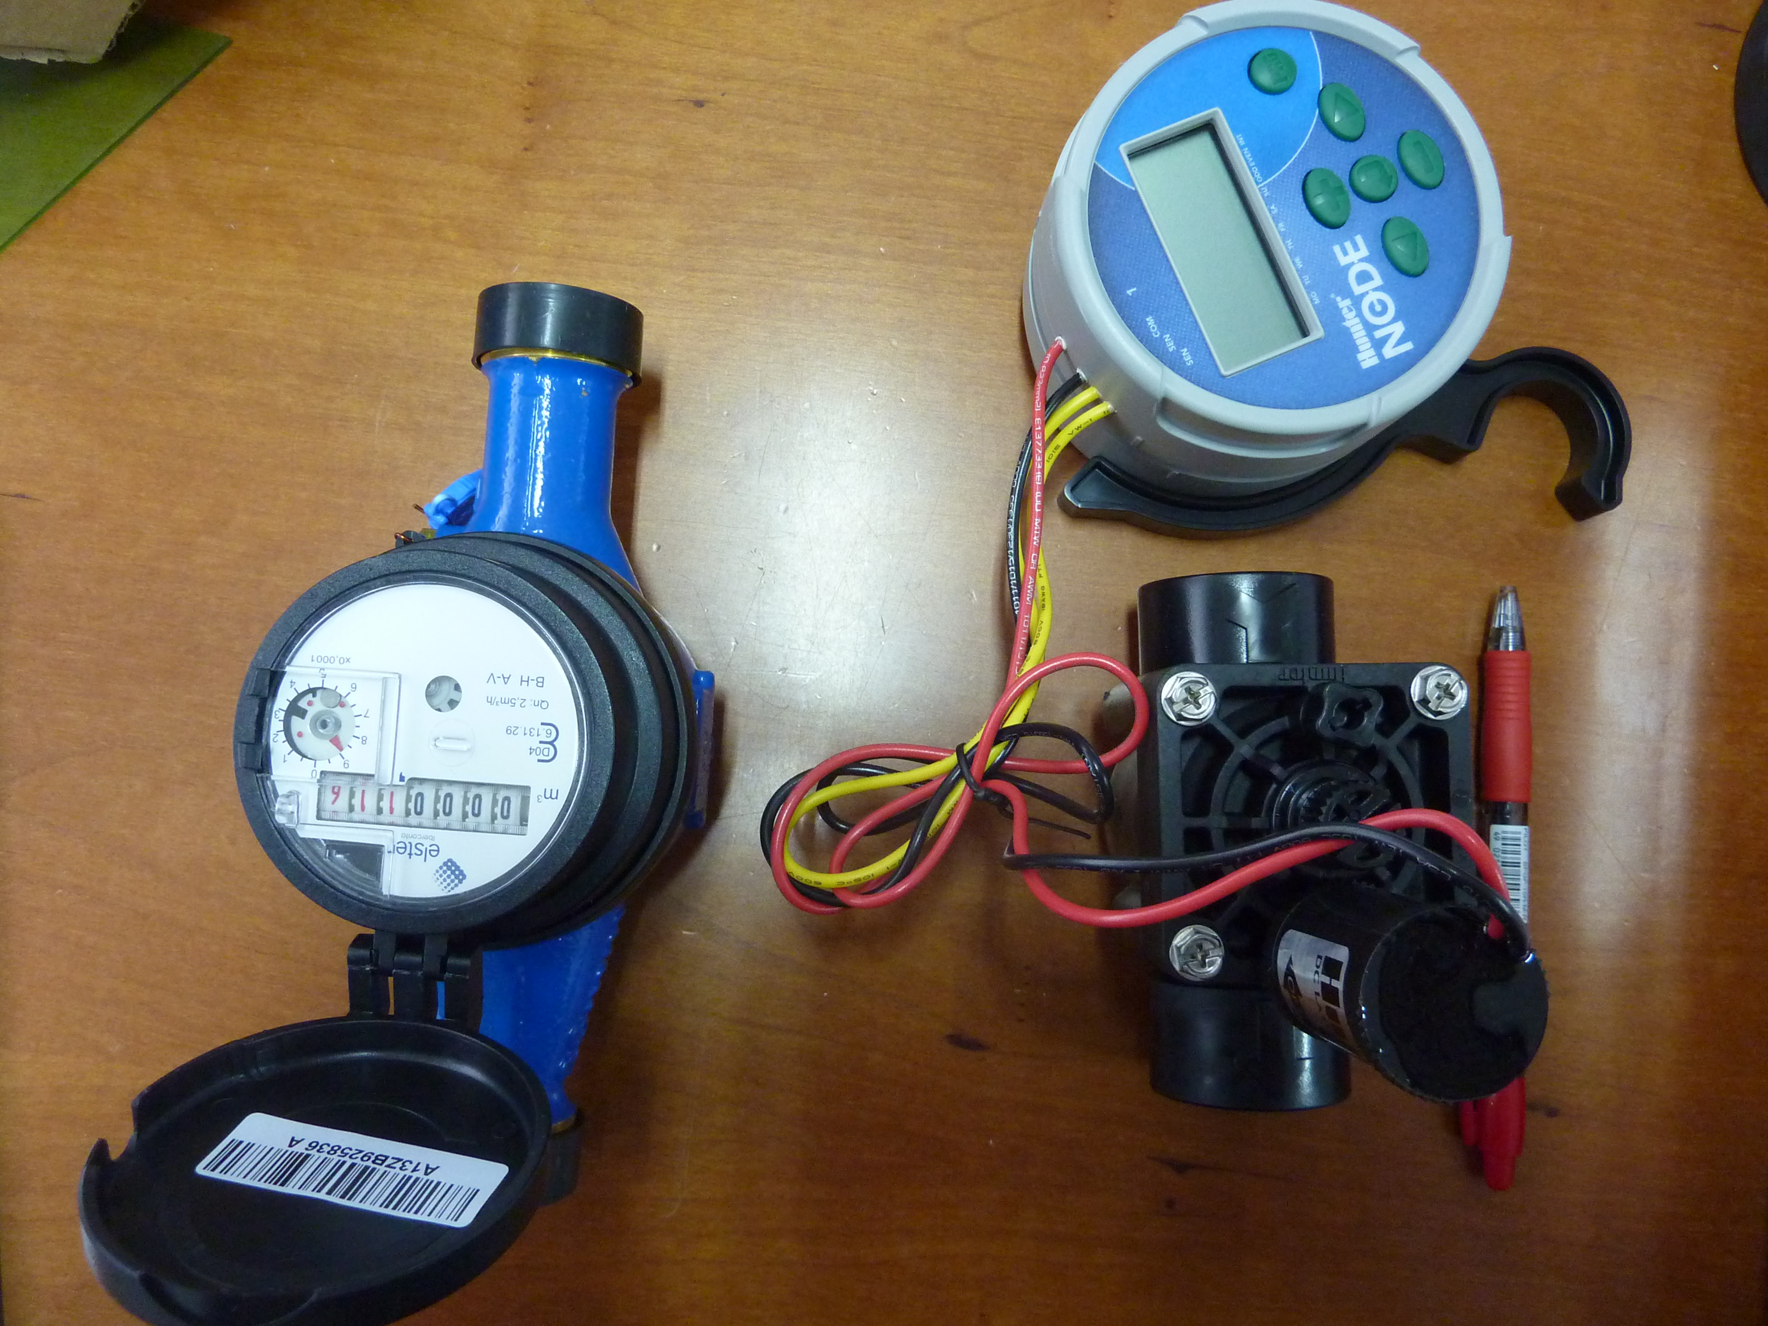
SERVICIO DE EXTENSIÓN AGRARIA Y DESARROLLO AGROPECUARIO Y PESQUERO
3.2- PROGRAMADOR DE RIEGO.

Slide 63
SERVICIO DE EXTENSIÓN AGRARIA Y DESARROLLO AGROPECUARIO Y PESQUERO
3.2- FILTRO.
Existen de tres tipos: malla (siempre después del abonado), arena (agua depurada) y de anillas.
LIMPIEZA DE FILTROS
APLICACIÓN DE ÁCIDOS Y CLORO PARA EL CONTROL DE LA CAL Y LAS ALGAS.

Slide 64
SERVICIO DE EXTENSIÓN AGRARIA Y DESARROLLO AGROPECUARIO Y PESQUERO
3.2- ABONADORA.
Para el abonado mediante el agua de riego (fertirrigación) existen tres tipos de sistemas:
Tanques de abonado, con inyectores y ordenador.
Depósito de abonado conjunto.
Sistema de abonado mediante el sistema de inyección venturi.

Slide 65
SERVICIO DE EXTENSIÓN AGRARIA Y DESARROLLO AGROPECUARIO Y PESQUERO
TANQUE DE ABONADO.

Slide 66
SERVICIO DE EXTENSIÓN AGRARIA Y DESARROLLO AGROPECUARIO Y PESQUERO
SISTEMA MEDIANTE UN VENTURI:
El Venturi depende del Caudal que necesitemos y de la presión que tengamos.

Slide 67
SERVICIO DE EXTENSIÓN AGRARIA Y DESARROLLO AGROPECUARIO Y PESQUERO
DISEÑO DE LA INSTALACIÓN DE UN VENTURI.

Slide 69
SERVICIO DE EXTENSIÓN AGRARIA Y DESARROLLO AGROPECUARIO Y PESQUERO
PARTE PRÁCTICA:
Plantación de una parcela de cítricos para realización de una comparativa de patrones (60 ud.) al tresbolillo. En terreno arcilloso y salino.
Tubería de 32 con 2 atm
Contador.
Programador de riego
Abonado con venturi.
Ramales de 16 mm.
Riego a goteo, con gotero de 4 l/h.

Slide 70
SERVICIO DE EXTENSIÓN AGRARIA Y DESARROLLO AGROPECUARIO Y PESQUERO
PLANTACIÓN DE ÁRBOLES FRUTALES
Arucas, 27 de febrero del 2014
MUCHAS GRACIAS

